Slide 1
控制工程基础
《控制工程基础》教学组
2016年版

Slide 2
目 录
概述
控制系统的动态数学模型
时域瞬态响应分析
控制系统的频率特性
控制系统的稳定性分析
控制系统的误差分析和计算
控制系统的综合与校正
根轨迹法
控制系统的非线性问题
计算机控制系统

Slide 3
第7章 控制系统的综合校正
第7章 控制系统的综合校正
7.1 系统的性能指标
7.2 系统的校正概述
7.3 串联校正
7.4 反馈校正
7.5 用频域法对系统进行设计与校正
7.6 机电反馈控制系统综合校正举例
7.7 确定PID参数的其它方法

Slide 4
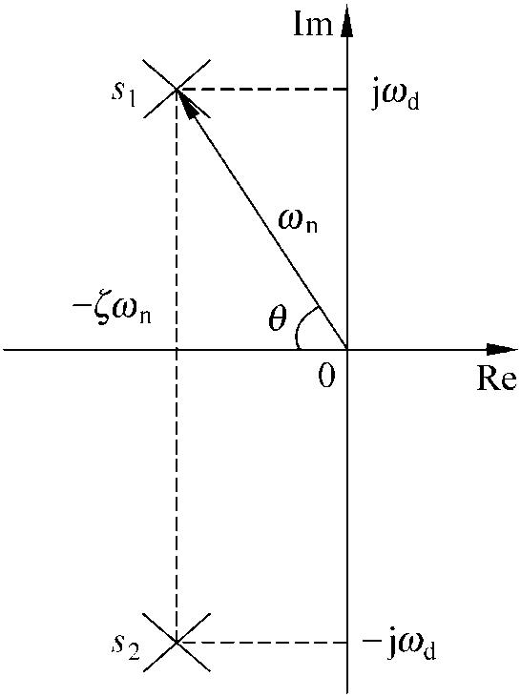
7.1 系统的性能指标
7.1 系统的性能指标
常用的时域指标有：
最大超调量 ；
调整时间 ；
峰值时间 ；
上升时间 ；

Slide 5
开环频域指标
—— 开环剪切频率 (rad/s) ；
—— 幅值裕量；
—— 相位裕量(°)；
—— 静态位置误差系数；
—— 静态速度误差系数；
—— 静态加速度误差系数。

Slide 6
闭环频域指标
7.1 系统的性能指标
—— 谐振角频率；
—— 相对谐振峰值， ，当 时， 与 在数值上相同；
—— 复现频率，当频率超过 ，输出就不能“复现”输入，所以， 表示复现低频正弦输入信号的带宽，称为复现带宽，或称为工作带宽；
—— 闭环截止频率，频率 的范围称为系统的闭环带宽。

Slide 7
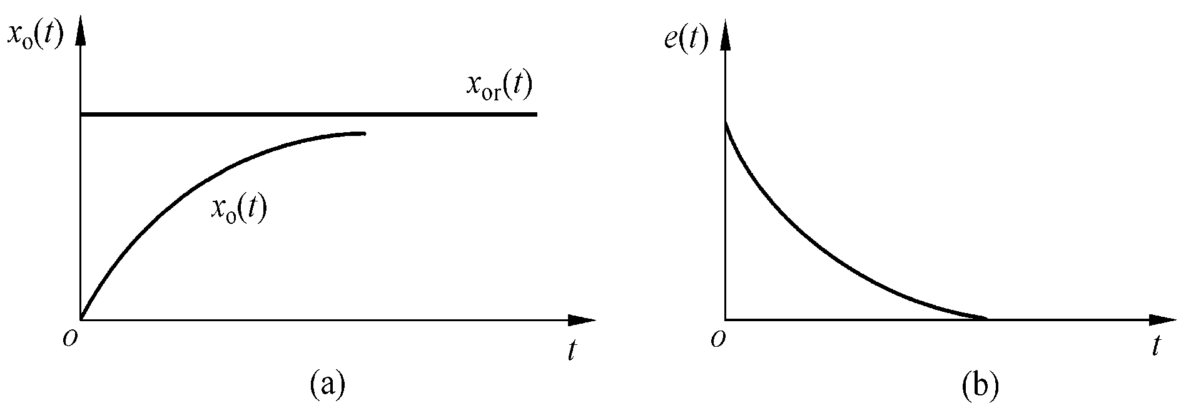
综合性能指标(误差准则)
7.1 系统的性能指标
（1）误差积分性能指标
误差：

Slide 8
7.1 系统的性能指标
在无超调的情况下，误差 总是单调的，因此，系统的综合性能指标可取为
因为 所以

Slide 9
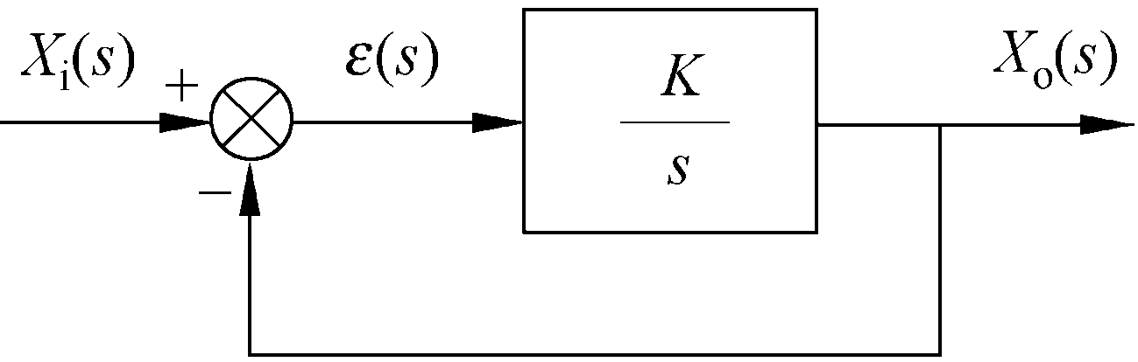
7.1 系统的性能指标
例1
设单位反馈的一阶惯性系统方框图如下图所示，试确定能使 I 值最小的 K 值。
解: 当 时，误差的拉氏变换为
有
从使 I 减小的角度看，K 值选得越大越好。

Slide 10
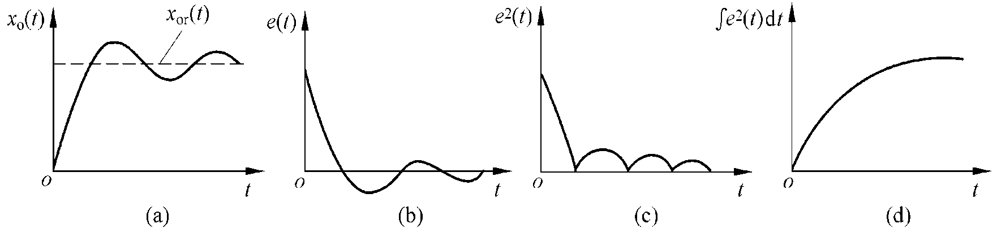
（2）误差平方积分性能指标
7.1 系统的性能指标
若给系统以单位阶跃输入后，其输出过程有振荡时，系统的综合性能指标可取为

Slide 11
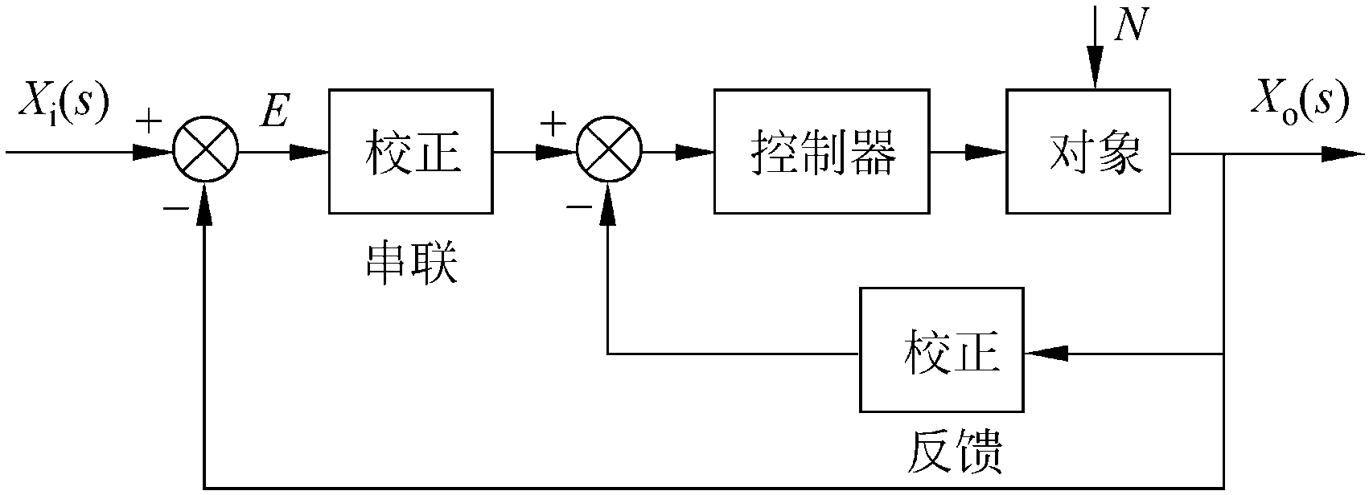
7.2 系统的校正概述
7.2 系统的校正概述
校正的分类： 串联校正、反馈校正、顺馈校正和干扰补偿

Slide 12
7.2 系统的校正概述
补偿的方式可分为按干扰补偿和按输入补偿两种。
（1）按干扰补偿：系统结构如图
+
+
+
+
+
-
按干扰补偿

Slide 13
7.2 系统的校正概述
（2）按输入补偿：系统结构如图:
+
+
+
-
按输入补偿

Slide 14
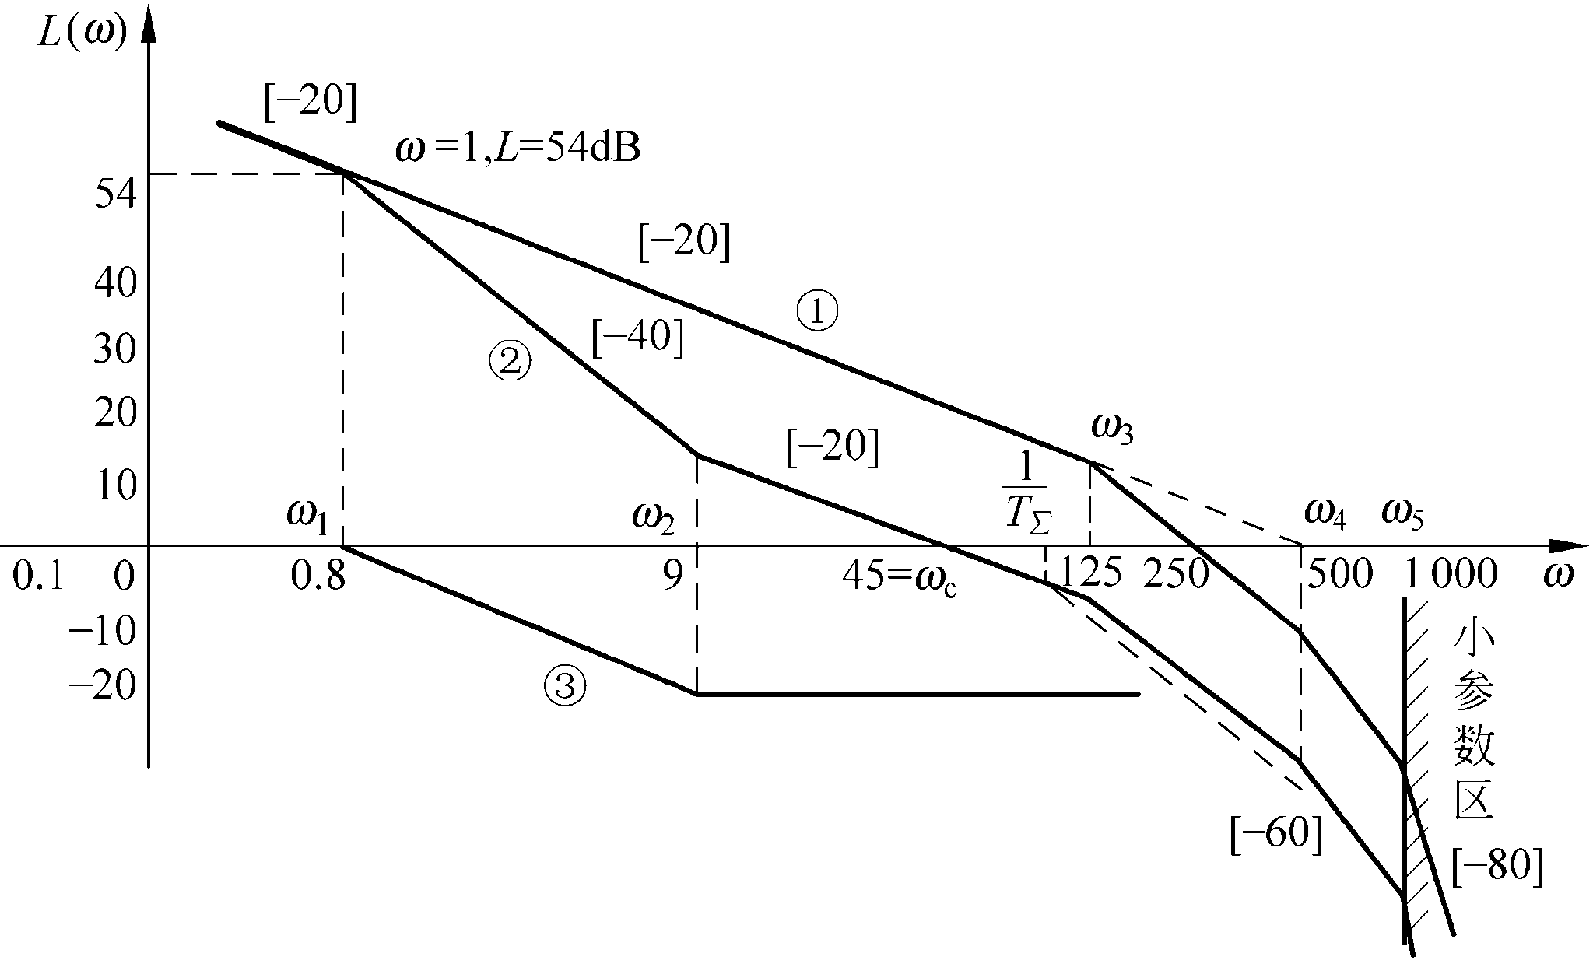
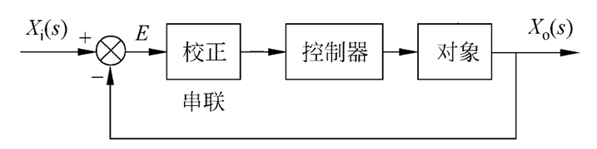
7.3 串联校正
7.3 串联校正
L₃(ω)+L₁(ω)=L₂(ω) →
L₃(ω)=L₂(ω)-L₁(ω)
滞后校正例子

Slide 15
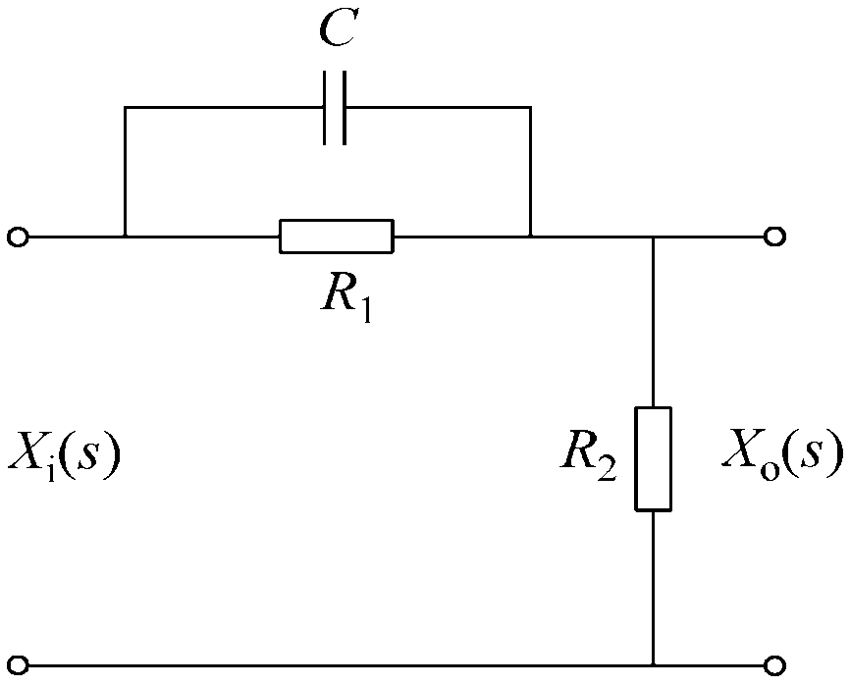
超前校正
7.3 串联校正
其传递函数为
超前校正网络
令

Slide 16
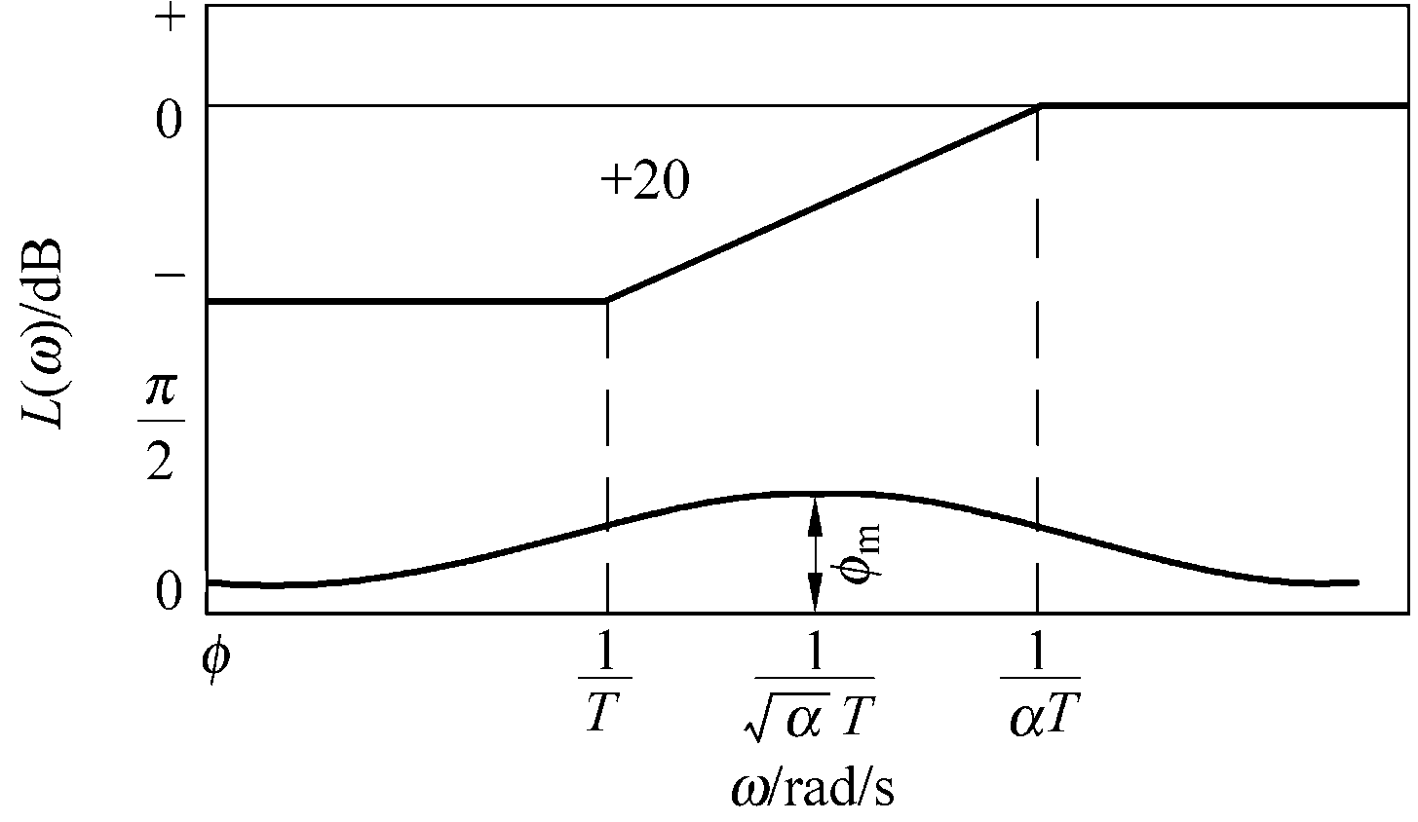
超前校正网络的频率特性
7.3 串联校正
实际校正时通过放大器使低频段幅频特性保持不变，而相位差有所超前，当然这时会产生高频段幅频特性有所提高的不利影响！

Slide 17
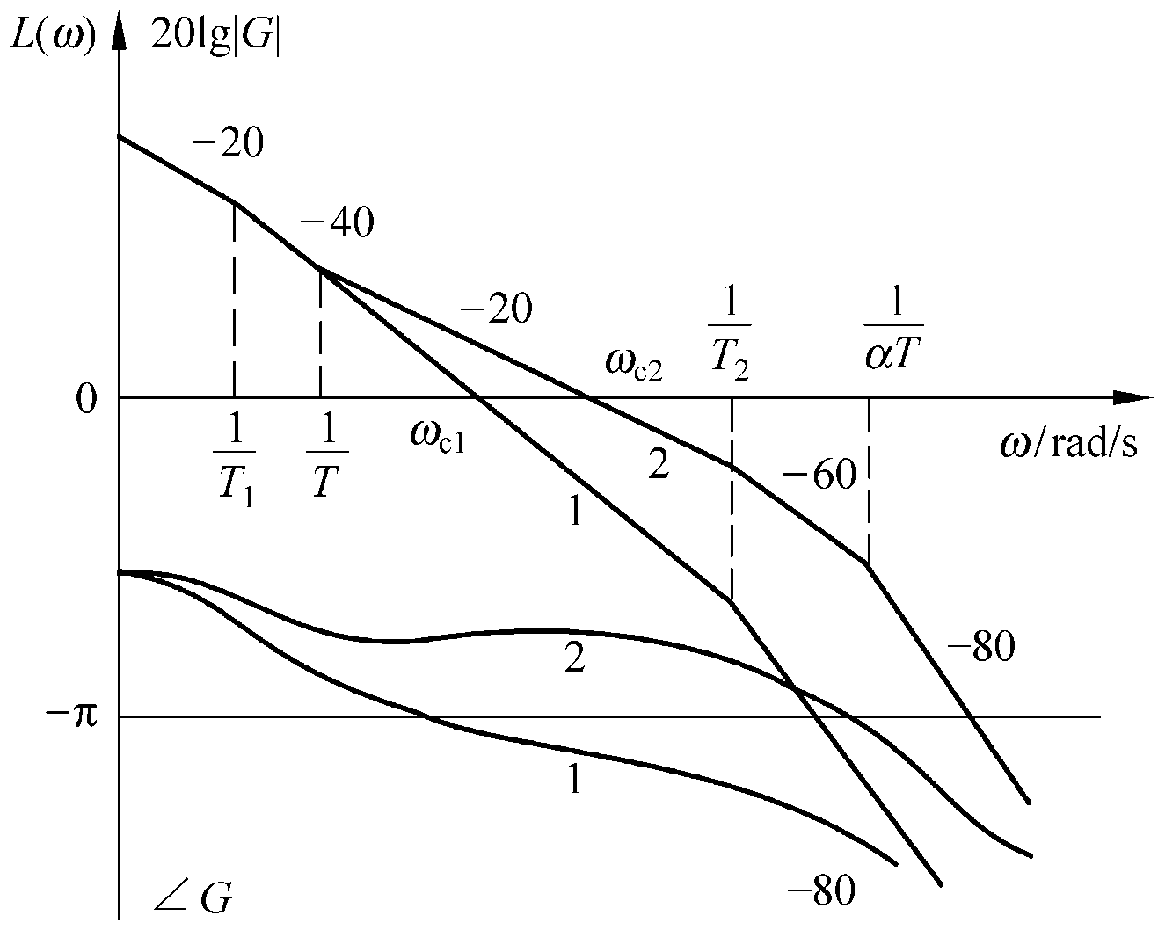
超前校正网络的作用
7.3 串联校正
增强稳定性；
提高快速性(带宽增加)；
不能改善稳态精度。

Slide 18
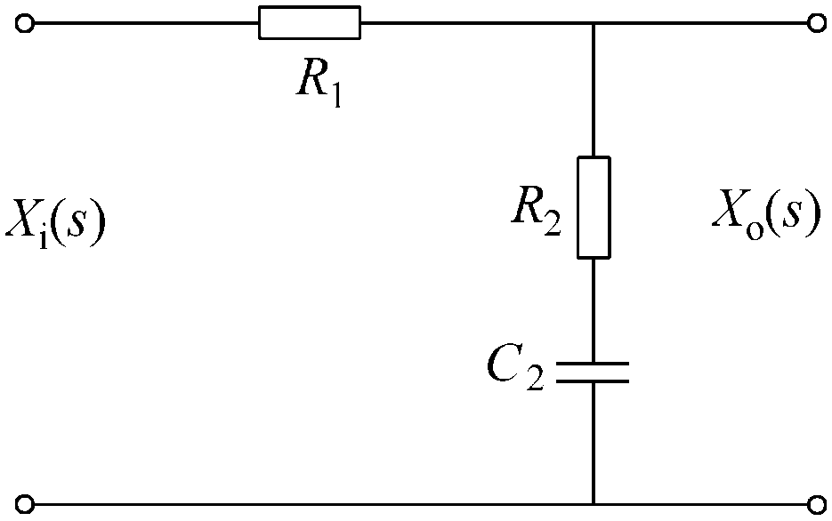
滞后校正
7.3 串联校正
其传递函数为
滞后校正网络
令

Slide 19
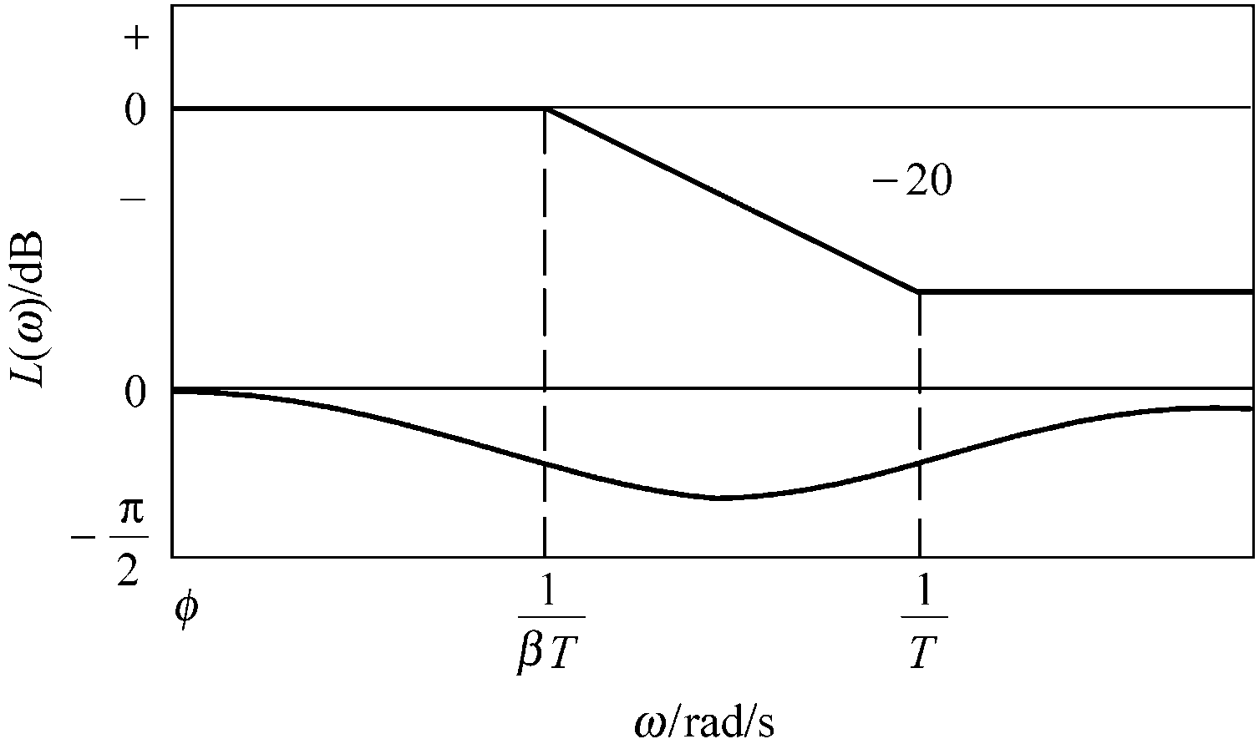
滞后校正网络的频率特性
7.3 串联校正
滞后校正不是利用其增大相位差来改善系统校正，而是使用其中频段幅频特性的减小特性改善系统性能！

Slide 20
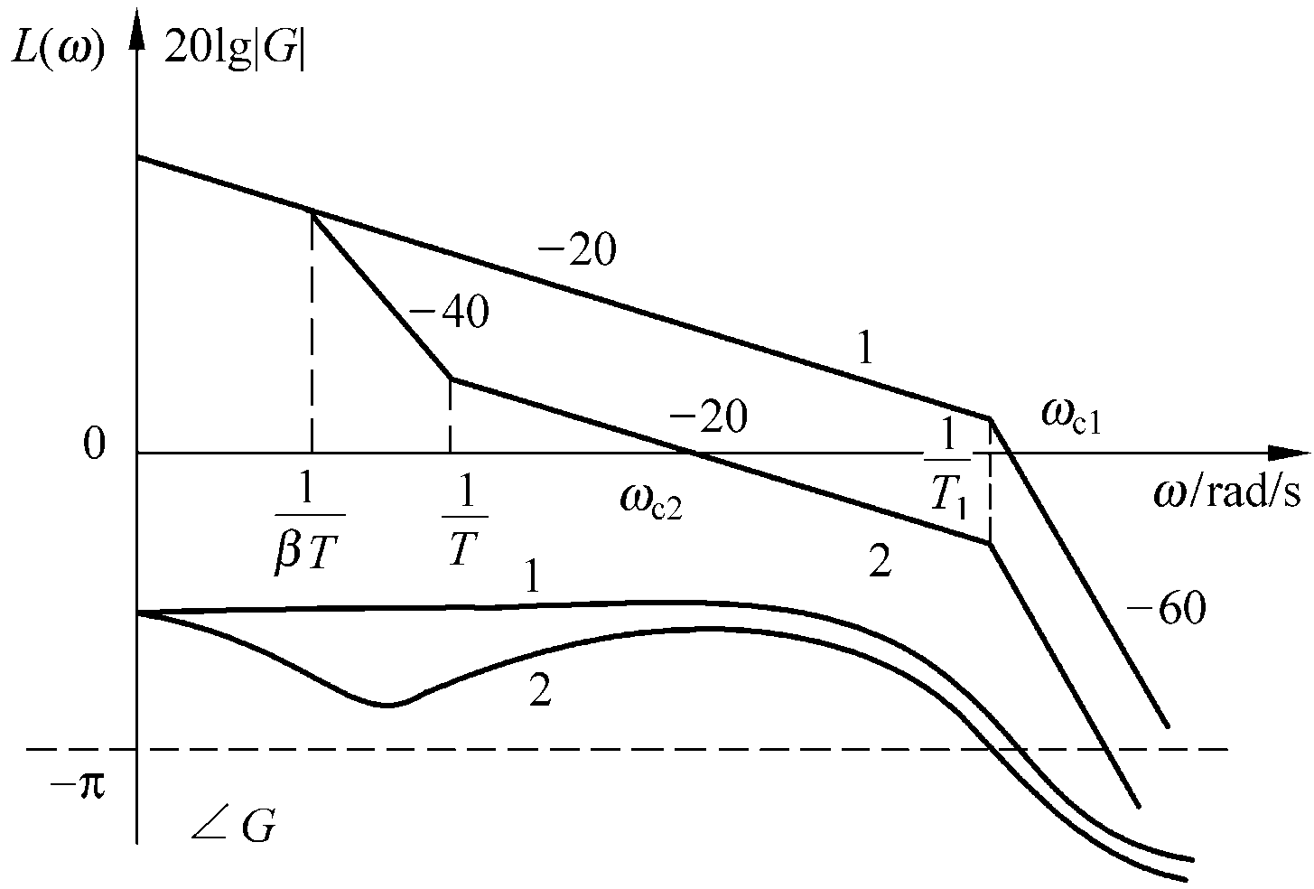
滞后校正网络的作用
7.3 串联校正
以牺牲快速性(带宽减小)来换取稳定性；
允许适当提高开环增益，以改善稳态精度。

Slide 21
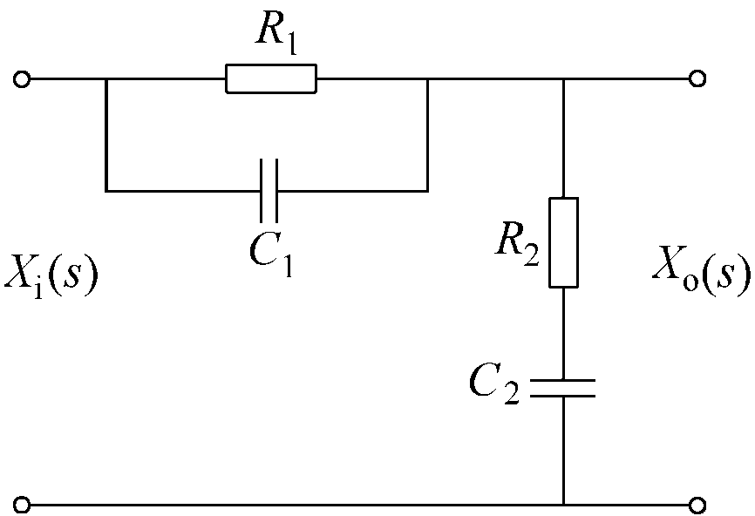
滞后-超前校正
7.3 串联校正
其传递函数为
滞后-超前校正网络
令

Slide 22
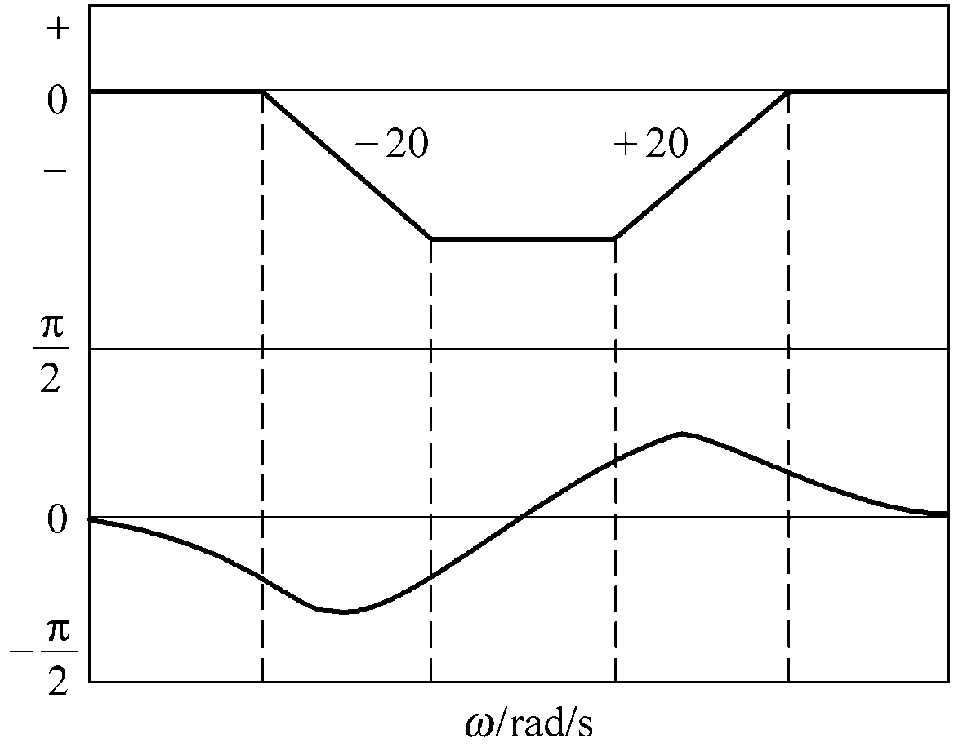
滞后-超前校正网络的频率特性
7.3 串联校正

Slide 23
PID 调节器
7.3 串联校正
在机电控制系统中，最简单最通用的校正装置是比例-积分-微分校正装置，简称为PID校正装置或PID控制器。这里 P 代表比例，I 代表积分，D 代表微分。
PID控制具有以下优点：
(1) 原理简单，使用方便。
(2) 适应性强，可以广泛应用于机电控制系统，同时也可用于化工、热工、冶金、炼油、造纸、建材等各种生产部门。
(3) 鲁棒性（Robust）强，即其控制品质对环境和模型参数的变化不太敏感。

Slide 24
比例调节器 (P 调节)
7.3 串联校正
在比例控制器中，调节规律是：控制器的输出信号与偏差成比例。其方程如下：
式中 称为比例增益。
其传递函数表示为
从减小偏差的角度出发，我们应该增加 ;但另一方面，增加 通常导致系统的稳定性下降。因此在设计时必须合理地优化 。

Slide 25
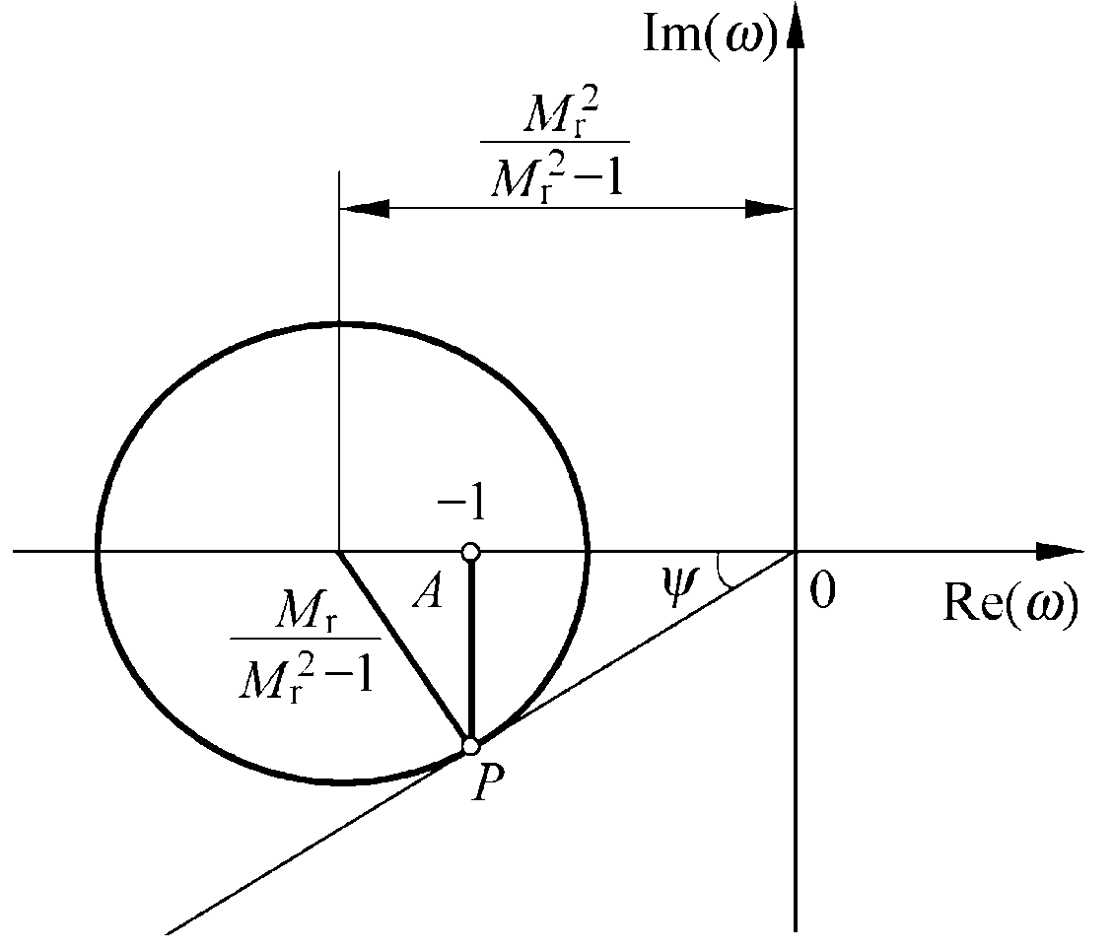
7.3 串联校正
下面讨论在单位反馈系统中，应用 M 圆的概念来确定开环增益，使系统闭环谐振峰值满足某一期望值。

Slide 26
7.3 串联校正
如图，如果 ，那么从原点画一条到所期望的圆的切线，该切线与负轴的夹角为ψ, 则
由切点 P 作负实轴的垂线，该垂线与负实轴的交点为 A ，容易证明 A 点坐标为 (-1, j0)。
根据上述 M 圆特点，确定增益 K 的步骤如下：

Slide 27
7.3 串联校正
① 画出标准化开环传递函数 的乃奎斯特图；
② 由原点作直线OP，使其与负实轴夹角ψ满足
③ 试作一个圆心在负实轴的圆，使得它既相切于
的轨迹，又相切于直线 OP ；
④ 由切点 P 作负实轴的垂线，交负实轴于A点；
⑤ 为使试作的圆相应于所期望的 圆，则 A 点坐标应为(-1, j0)；
⑥ 所希望的增益 K 应使点 A 坐标调整到(-1, j0)，因此 K＝1/OA 。

Slide 28
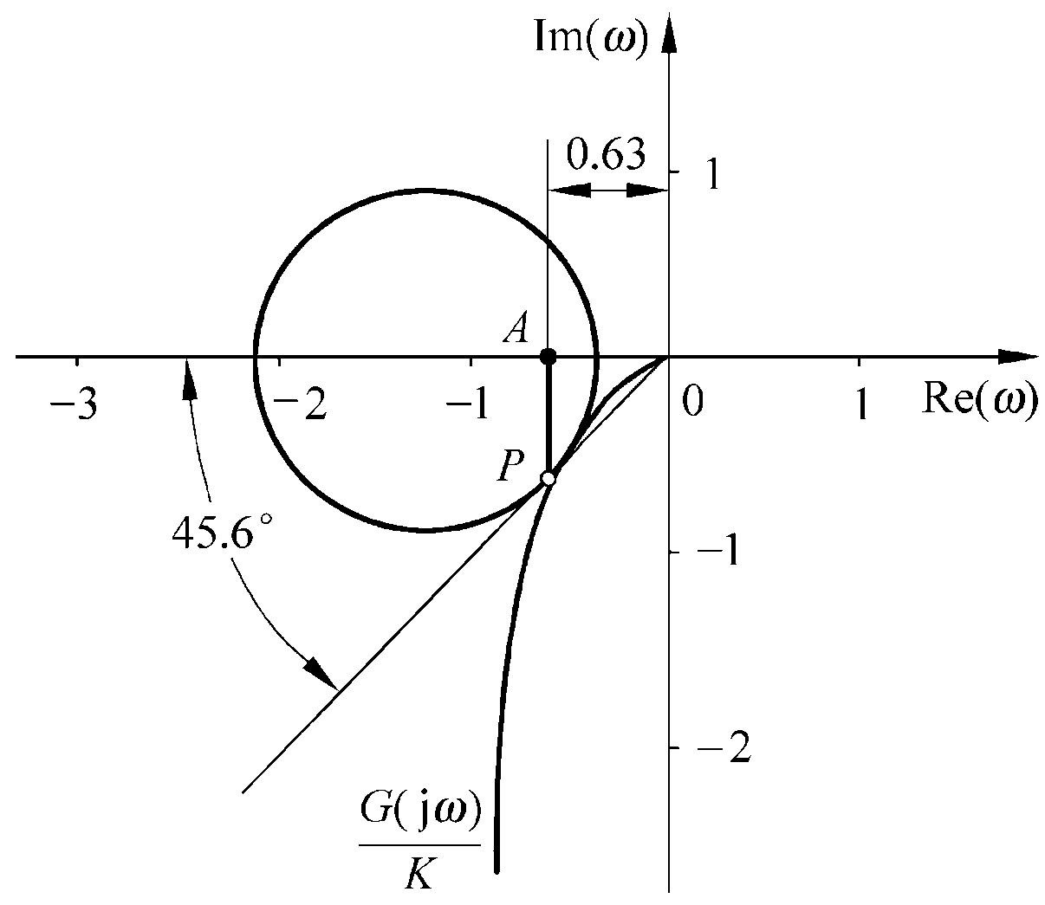
7.3 串联校正
例2
一单位反馈系统开环传递函数为
确定增益 K ，使得 。

Slide 29
7.3 串联校正
解:① 画出标准化传递函数的极坐标图，如图所示，其中
② 求
③ 作直线OP，使OP与负实轴夹角为45.6°，然后再
试作一既与 相切又与 OP 相切的圆。
④ 由切点向负实轴作垂线，交实轴于点 A(-0.63，j0)。增益为

Slide 30
积分调节器(I 调节)
7.3 串联校正
在积分控制器中，调节规律是：偏差 经过积分控制器的积分作用得到控制器的输出信号 。其方程如下：
式中 称为积分增益。
其传递函数表示为：
积分控制器的显著特点是无差调节。

Slide 31
微分调节器(D 调节)
7.3 串联校正
在微分控制器中，调节规律是：偏差经过微分控制器的微分作用得到控制器的输出信号，即控制器的输出与偏差的变化速率成正比。其方程如下：
式中 称为微分增益。
其传递函数表示为：
微分调节器对被调量的变化趋势进行调节，及时避免出现大的偏差。

Slide 32
7.3 串联校正
一般情况下，直接对检测信号进行微分操作会引入很大的冲击，造成某些器件工作不正常。另外，对于噪声干扰信号，由于其突变性，直接微分将引起很大的输出，即直接微分会造成对于线路的噪声过于敏感。故而对于性能要求较高的系统，往往使用检测信号速率的装置来避免对信号的直接微分。
由于微分控制器的相位始终是超前的，同时为了避免微分引起高频噪声增加，通常在微分调节器的分母上增加一阶环节。因此，超前校正通常也认为是近似的微分校正。

Slide 33
PID 调节器
7.3 串联校正
比例、积分、微分控制器各有其优缺点，对于性能要求很高的系统，单独使用以上任何一种控制器达不到预想效果，可组合使用。PID调节器的方程如下：
其传递函数表示为：

Slide 34
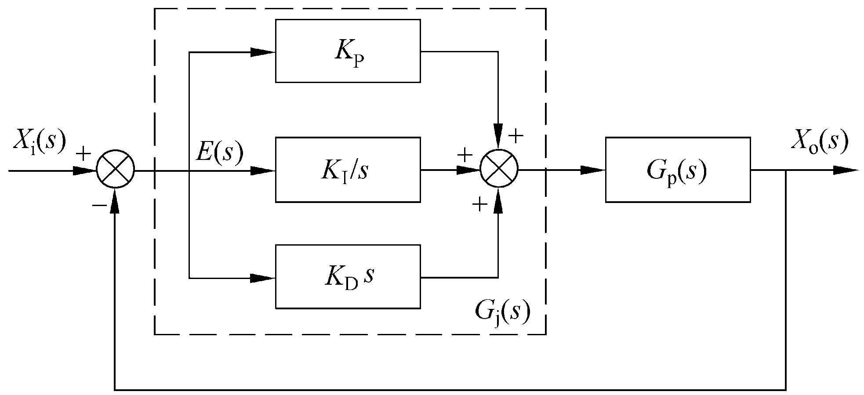
7.3 串联校正

Slide 35
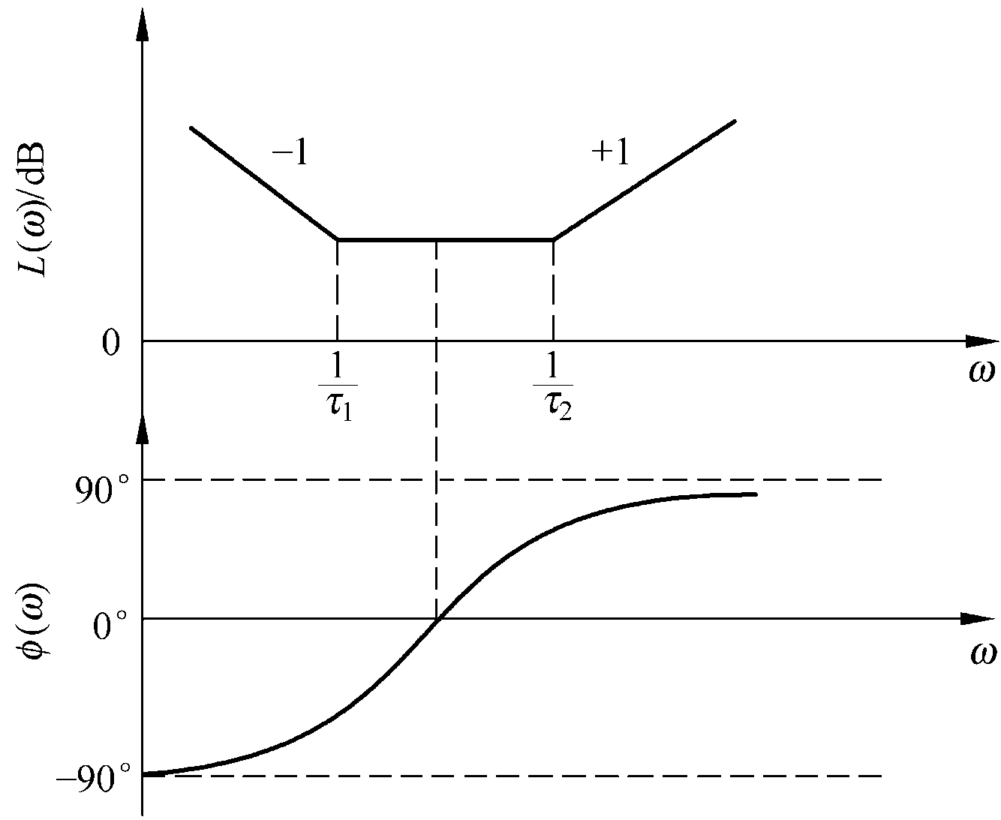
7.3 串联校正

Slide 36
7.3 串联校正
由于在PID控制器中，可供选择的参数有 、 和 3个，因此在不同的取值情况下可以得到不同的组合控制器。比例控制器就是使 和 为0，积分控制器是使 和 为0，微分控制器是使 和 为0得到的。常用的组合控制器有比例-积分 (PI) 控制器和比例-微分 (PD) 控制器。
比例积分 (PI) 控制器是令 为0得到的，其方程如下：
其传递函数表示为：

Slide 37
7.3 串联校正
比例微分 (PD) 控制器则令 为 0 得到，其方程如下：
为什么PD控制器的比例调节器的增益可以取较大值？
其传递函数表示为：
对于PI控制器，它综合了P、I两种控制器的优点，利用P调节来快速抵消干扰的影响，同时利用 I 调节来消除稳态误差。对于PD控制器，由于引入了适当的微分动作后可以采用较大的比例系数，因此不但提高稳定性，而且可以减小短期的最大偏差和提高了快速性。

Slide 38
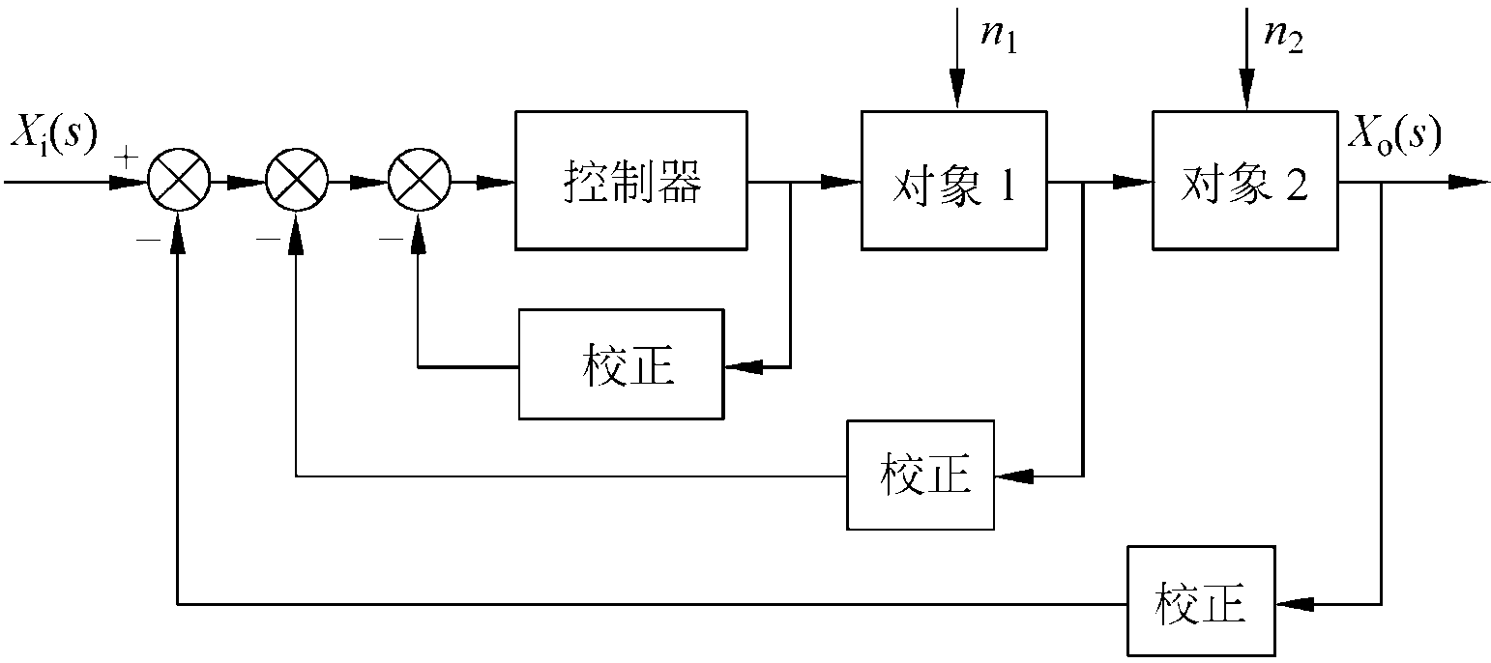
7.4 反馈校正
7.4 反馈校正
反馈校正可理解为现代控制理论中的状态反馈，在控制系统中得到了广泛的应用，常见的有被控量的速度反馈、加速度反馈、电流反馈以及复杂系统的中间变量反馈等。

Slide 39
7.4 反馈校正
在随动系统和调速系统中，转速、加速度、电枢电流等，都是常用的反馈变量，而具体的反馈元件实际上就是一些测量传感器，如测速电机、加速度计、电流互感器等。
从控制的观点来看，反馈校正比串联校正有其突出的特点，它能有效地改变被包围环节的动态结构和参数；另外，在一定条件下，反馈校正甚至能完全取代被包围环节，从而可以大大减弱这部分环节由于特性参数变化及各种干扰给系统带来的不利影响。

Slide 40
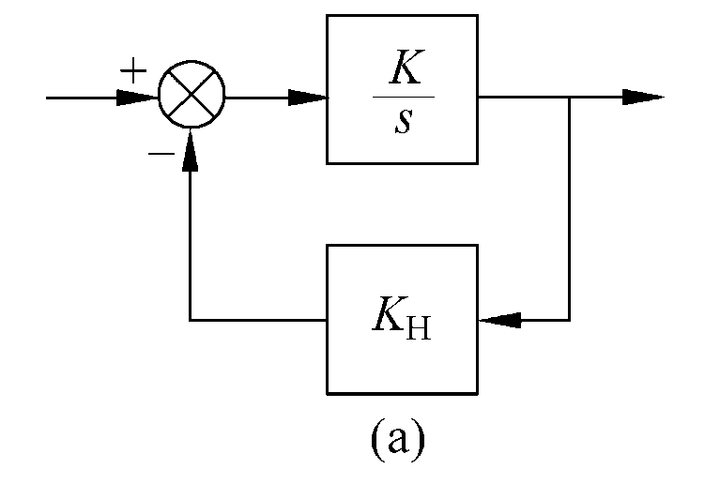
改变局部结构和参数
7.4 反馈校正
（1）比例反馈包围积分环节
回路传递函数：
结果：
积分环节→惯性环节

Slide 41
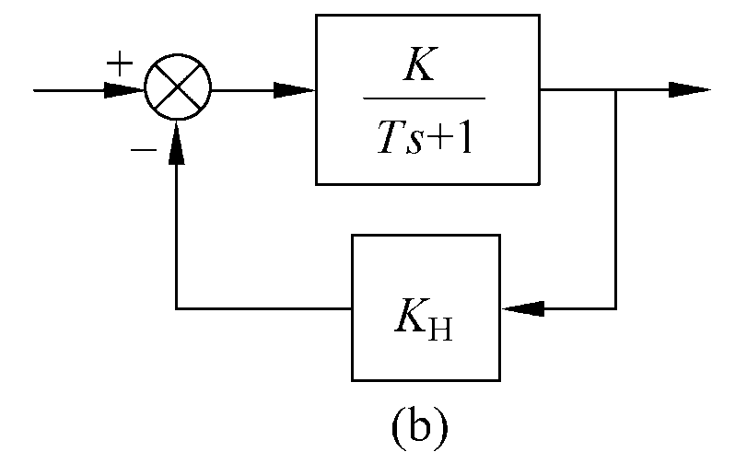
（2）比例反馈包围惯性环节
7.4 反馈校正
回路传递函数：
结果：
仍为惯性环节，时间常数减小了。

Slide 42
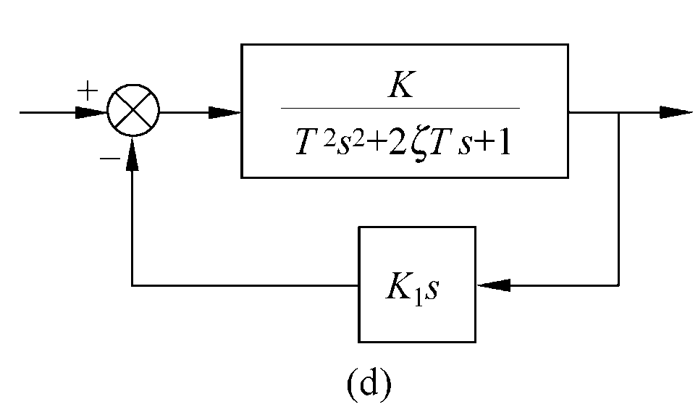
（3）微分反馈包围振荡环节
7.4 反馈校正
回路传递函数：
仍为振荡环节，阻尼比增大了。
结果：

Slide 43
（4）利用反馈校正取代局部结构
7.4 反馈校正
回路传递函数：
频率特性函数：
在一定频率范围内，如取：
则：

Slide 44
速度反馈和加速度反馈
7.4 反馈校正
位置的微分反馈是将位置控制系统中被包围的环节的速度信号反馈至输入端，故常称速度反馈;如果反馈环节的传递函数是 ，则称为加速度反馈。
速度反馈在随动系统中使用得极为广泛，而且在改善快速性的同时，还具有良好的平稳性。

Slide 45
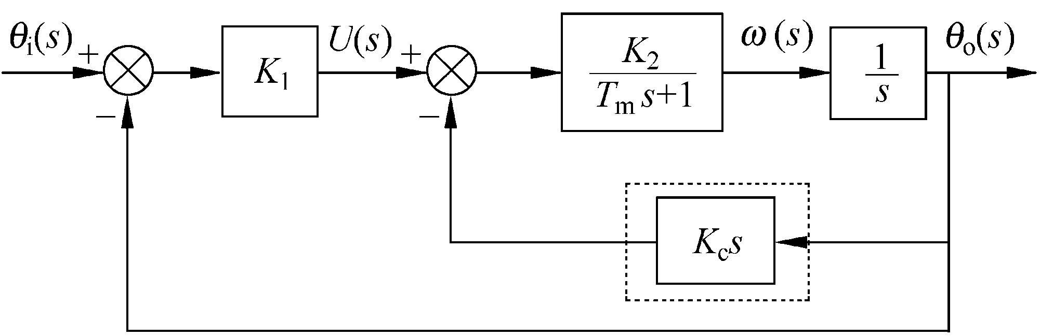
7.4 反馈校正
位置控制系统测速机反馈校正

Slide 46
7.4 反馈校正
则对应串联校正
可见，测速机反馈校正相当于串联校正中的超前校正 (近似PD校正) 。

Slide 47
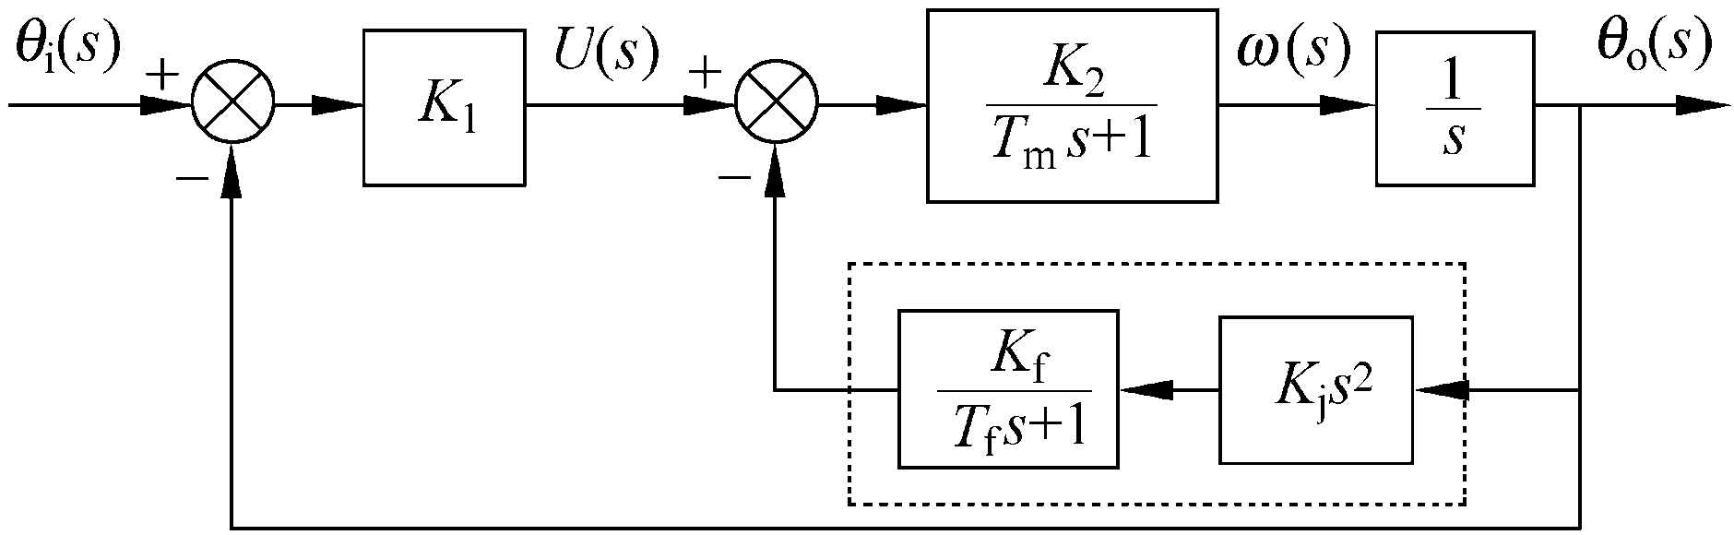
7.4 反馈校正
位置控制系统加速度计反馈校正

Slide 48
7.4 反馈校正
则对应串联校正
可见，加速度计反馈校正相当于串联校正中的超前-滞后校正(滞后-超前校正) (即近似PID校正)。

Slide 49
7.5 用频域法对系统进行设计与校正
7.5 用频域法对系统进行设计与校正
• 典型系统期望伯德图
（1）二阶最优模型
（2）高阶最优模型
• 对数频率特性与系统性能指标的关系
• 期望对数频率特性的控制器设计

Slide 50
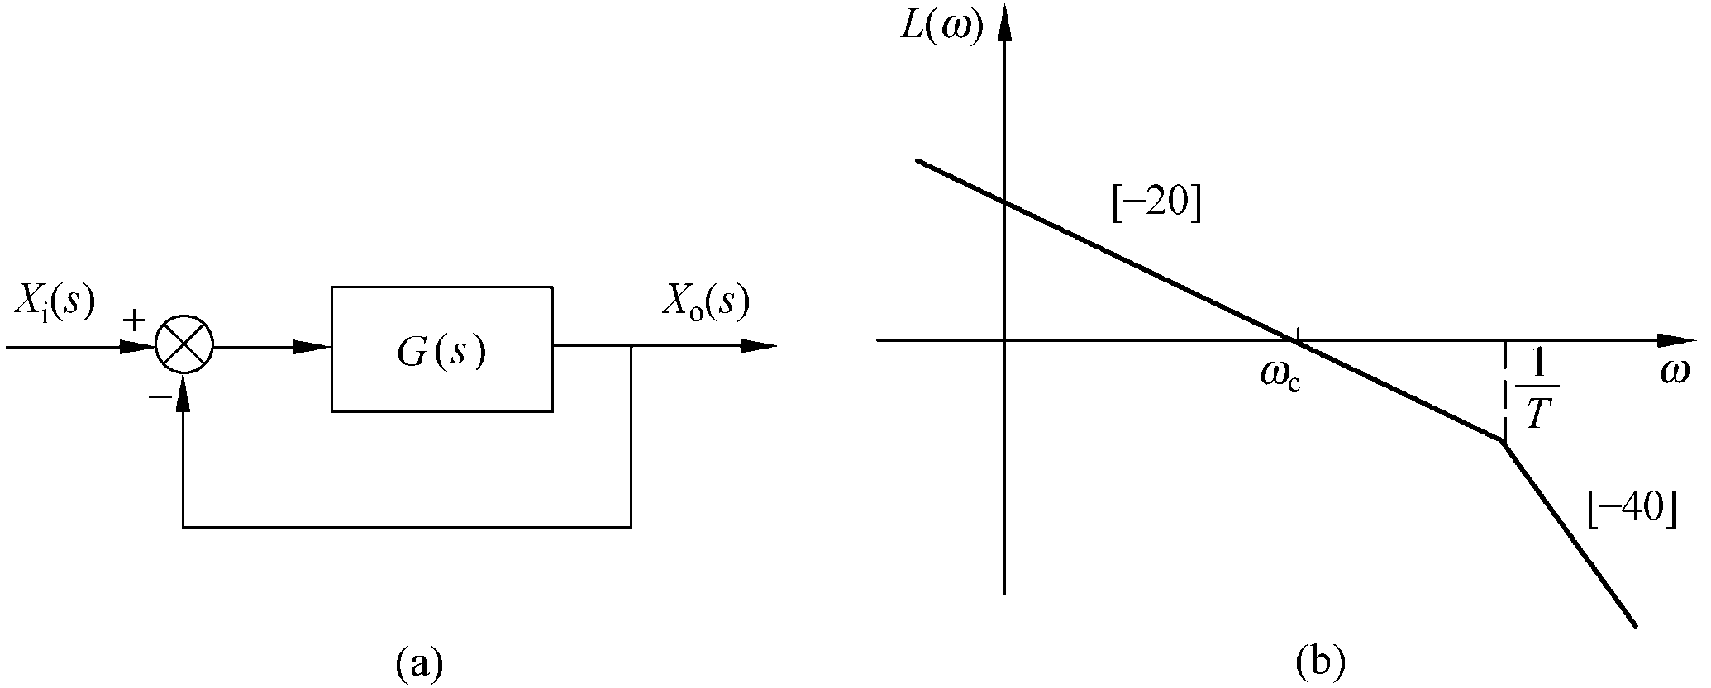
7.5 用频域法对系统进行设计与校正
（1）二阶最优模型
典型二阶I型系统：

Slide 51
7.5 用频域法对系统进行设计与校正
典型二阶I型系统的开环传递函数：
闭环传递函数：
式中，

Slide 52
7.5 用频域法对系统进行设计与校正
最佳阻尼比
二阶开环最优模型：
特点：稳定储备大；
是 I 型系统，静态位置误差系数无穷大；
快速性取决于剪切频率 。

Slide 53
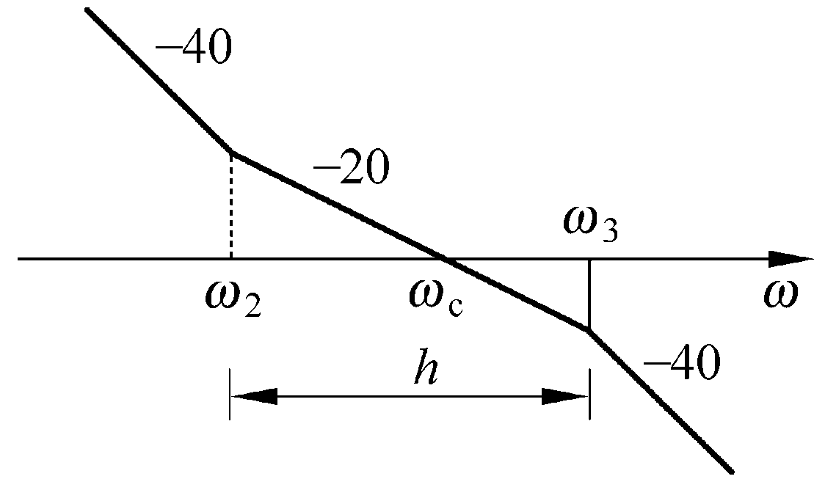
（2）高阶最优模型
7.5 用频域法对系统进行设计与校正
下图所示典型三阶Ⅱ型系统：
开环传递函数为：

Slide 54
7.5 用频域法对系统进行设计与校正
开环频率特性函数：
相角裕量为正，系统闭环后稳定。
这个模型既保证了 附近的斜率为-20dB/dec.，又保证低频段有高增益；既保证了稳定性又保证了准确性。

Slide 55
7.5 用频域法对系统进行设计与校正
h 称为中频宽。

Slide 56
7.5 用频域法对系统进行设计与校正
在一般情况下， 是调节对象的固有参数，不便改动，只有 和 K 可以变动。
当 K 不变，只改变 ，相当于改变了 h 和 。当 不变，只改变 K 时，相当于改变了 值。
因为K和T₂的参数对性能的影响不直接，而h和 对系统的性能比较直观。因此，对典型II型系统的动态设计，便归结为 h 和ω_{c}这两个参量的选择问题。通过分析可知：h 越大，系统相对稳定性越好； 越大，则系统快速性越好。

Slide 57
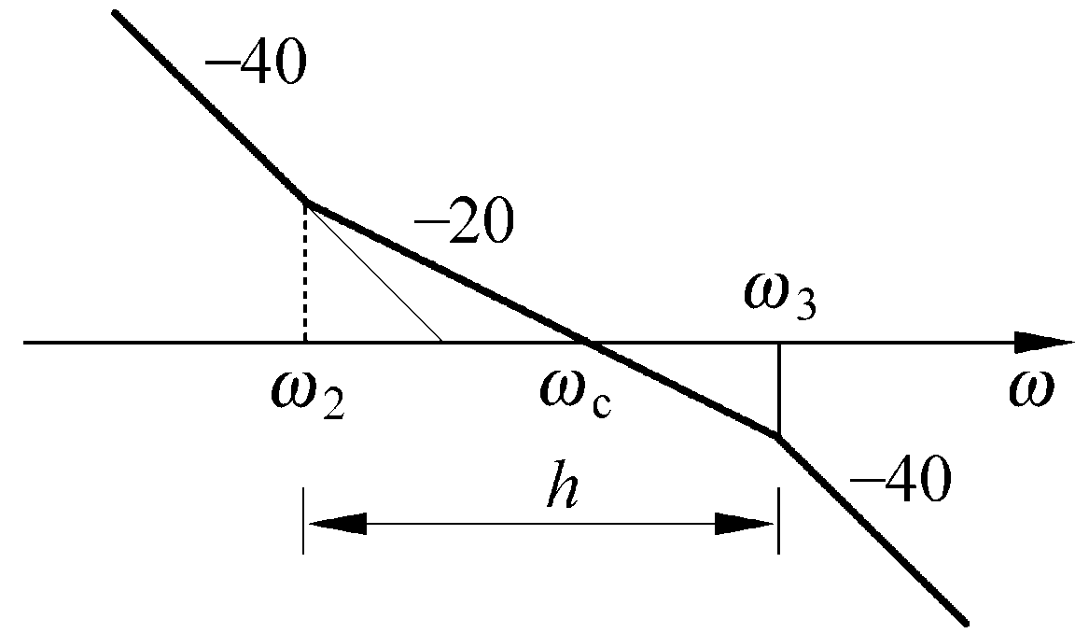
7.5 用频域法对系统进行设计与校正
显然，知道了 、h 和 的值，伯德图就可以完全确定了。

Slide 58
7.5 用频域法对系统进行设计与校正
如何选择
?
当 是系统固有时间常数时，如果给定了中频宽 h 后, 则 随 K 的增大而增大。从附录B可知，当选择
或
时，闭环的谐振峰最小，阶跃作用时的超调量也最小，相对稳定性最好。

Slide 59
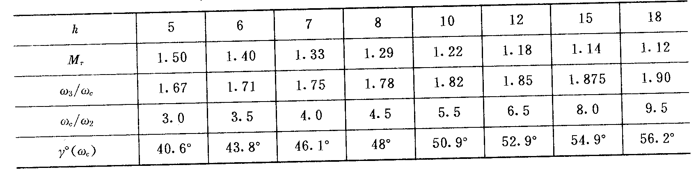
7.5 用频域法对系统进行设计与校正
如何选择
?
表7-3 不同中频宽 h 的最小 值和最佳频比
初步设计时，可认为
一般可选 h 在 7~12之间。若希望增加稳定储备，可把 h 增大至15~18。

Slide 60
7.5 用频域法对系统进行设计与校正
● 相对稳定性经验公式：
（γ为以度为单位的值）

Slide 61
7.5 用频域法对系统进行设计与校正
● 快速性经验公式：

Slide 62
7.5 用频域法对系统进行设计与校正
● 其它经验公式：

Slide 63
7.5 用频域法对系统进行设计与校正
例4
已知某闭环系统给定性能指标为 ，相角裕量为45°，试设计系统开环对数幅频特性中频段的参数。
解：

Slide 64
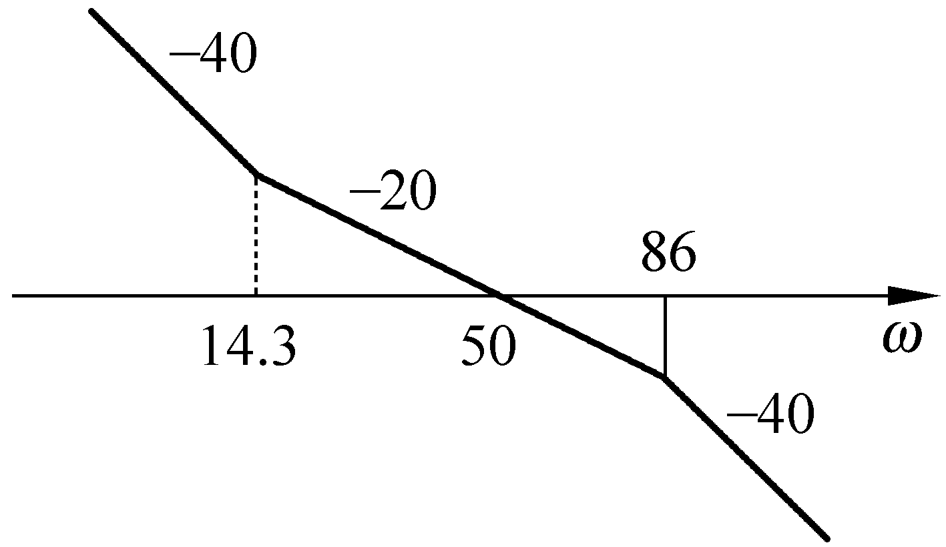
7.5 用频域法对系统进行设计与校正

Slide 65
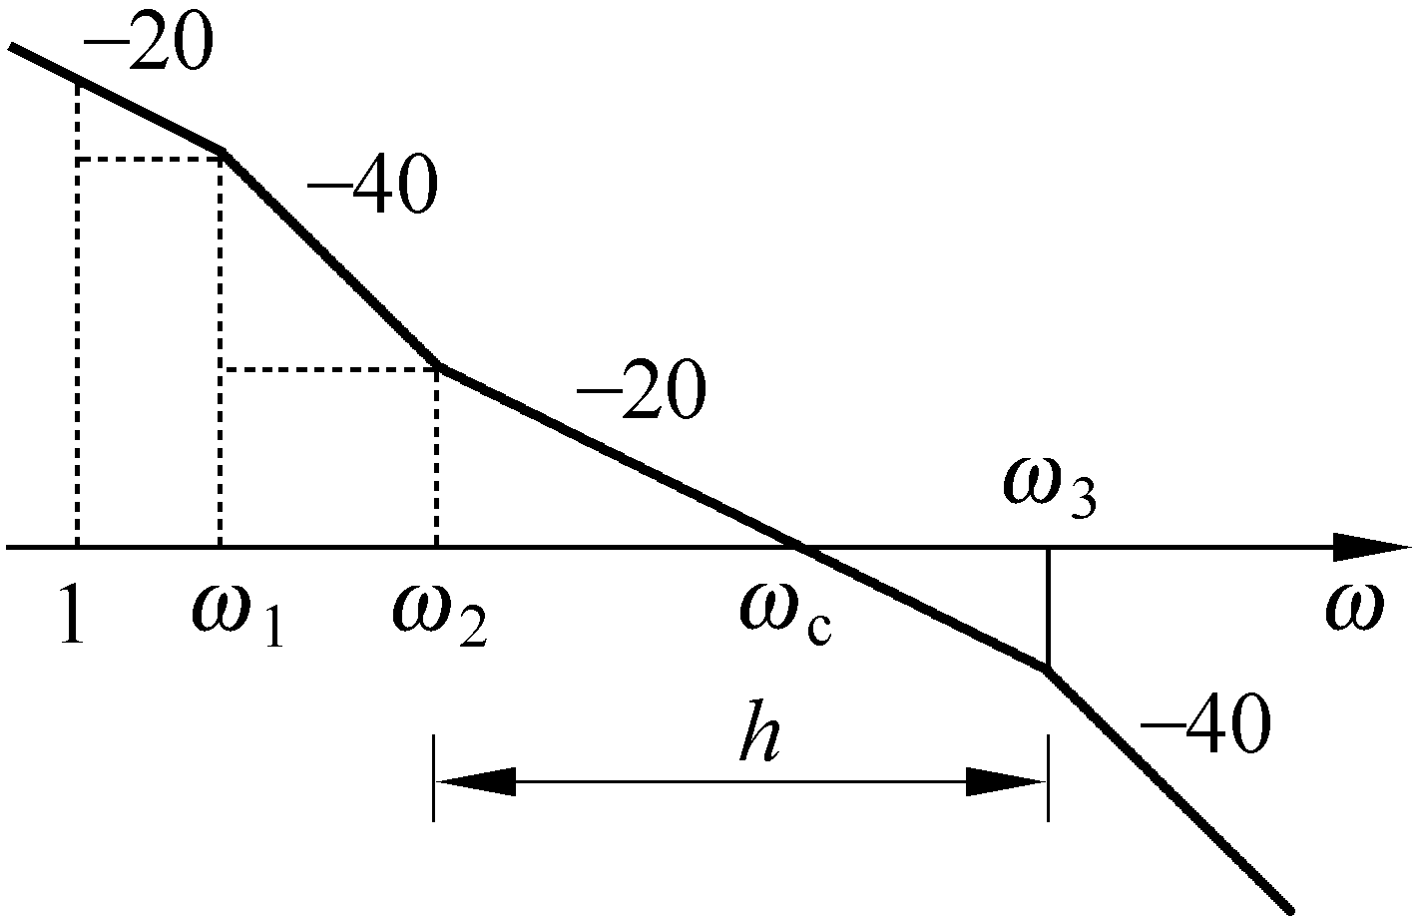
7.5 用频域法对系统进行设计与校正
如果是I型系统，则在中频段高阶最优模型的基础上增加转角频率 。

Slide 66
7.5 用频域法对系统进行设计与校正
该系统比典型形式相角裕量增加 ，
系统闭环后相对稳定性更好。
一般

Slide 67

7.5 用频域法对系统进行设计与校正
按照上式选取 ，可保证所要求的静态放大倍数，进而保证系统的稳态误差。

Slide 68
7.5 用频域法对系统进行设计与校正
设在复现频率处，系统的允许误差为Δ，则根据频率特性定义，在该频率下系统的开环增益应满足下式(针对单位反馈)

Slide 69
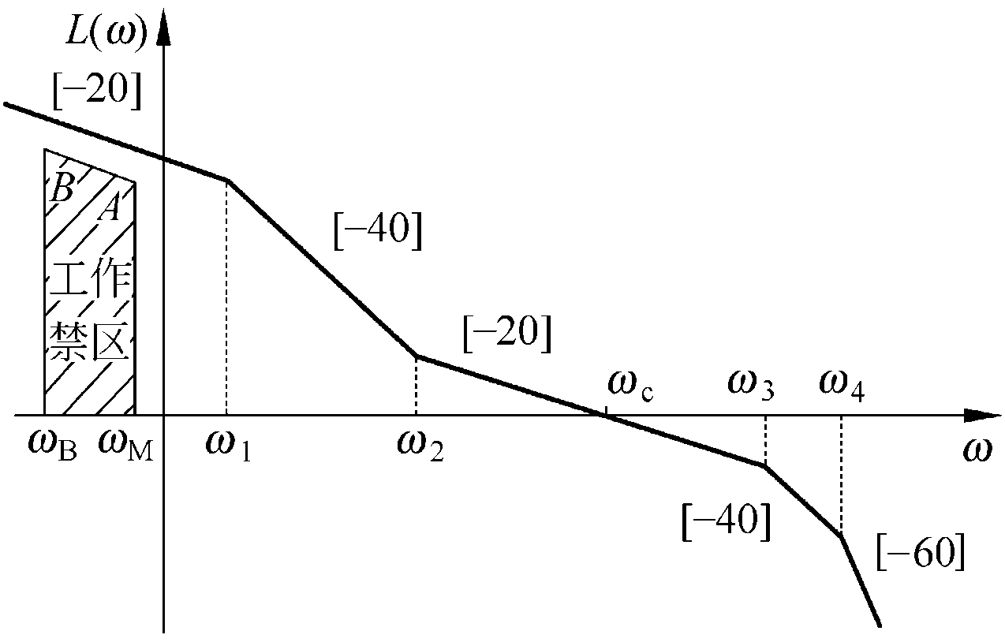
7.5 用频域法对系统进行设计与校正
如果在的频段 内，逐个频率区域给出了误差的要求，即可按上述原则求出各个频率下最低的开环增益
这样，就可以画出工作频段的增益禁区，即幅频特性应高于这个区域，才能保证复现频带及工作频段内的误差。

Slide 70
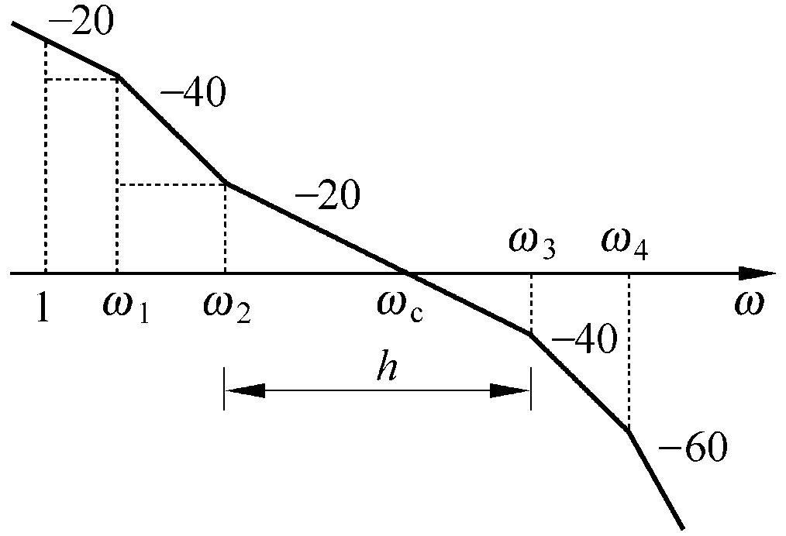
7.5 用频域法对系统进行设计与校正
由于控制系统各个部件通常存在一些小时间常数环节，致使高频段呈现出 -60dB/dec.，甚至更陡的形状，见右图。其开环传递函数为
所谓高频区，是指角频率大于 的区域。高频区伯德图呈很陡的斜率下降有利于降低噪声，也就是控制系统应是一个低通滤波器。

Slide 71
7.5 用频域法对系统进行设计与校正
高频段有多个小惯性环节，将对典型高阶模型的系统的相位裕度产生不利的影响，使原来的相角裕度降低。
可见，该系统比Ⅰ型典型形式相角裕量减少 ，系统闭环后相对稳定性变差。

Slide 72
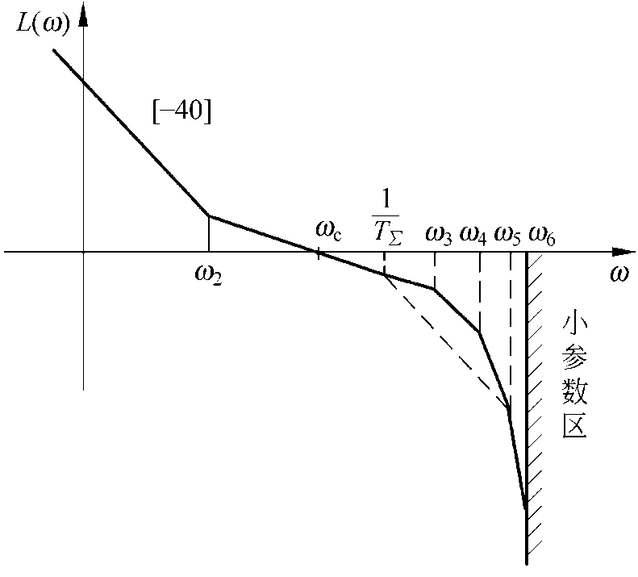
7.5 用频域法对系统进行设计与校正
当高频段有好几个小时间常数，且满足 时，如右图，可认为
这时，
综合系统时，为了仍然采用高阶最优模型的各项公式，需修正设计，加长 到 ，以保证具有足够的稳定裕量。

Slide 73
7.5 用频域法对系统进行设计与校正
一般
则
当高频段有好几个小时间常数时，则有

Slide 74
7.5 用频域法对系统进行设计与校正
例5
某角度随动系统性能指标要求为：在输入信号为 时速度误差小于7.2角分，超调量小于25%，过渡过程时间小于0.2s。已知该系统在高频处有一个小时间常数0.005s，试设计满足上述性能指标的3阶系统开环对数幅频特性。
解：因为位置系统要求随动速度信号，所以采用Ⅰ型系统。

Slide 75
7.5 用频域法对系统进行设计与校正

Slide 76
7.5 用频域法对系统进行设计与校正
可见，该系统的 对稳定性改善的影响很小，可以忽略不计。
可见，该系统的 对稳定性的不利影响较大，必须予以考虑。
修正ω₃，使其增大，即延长到ω’₃!!

Slide 77
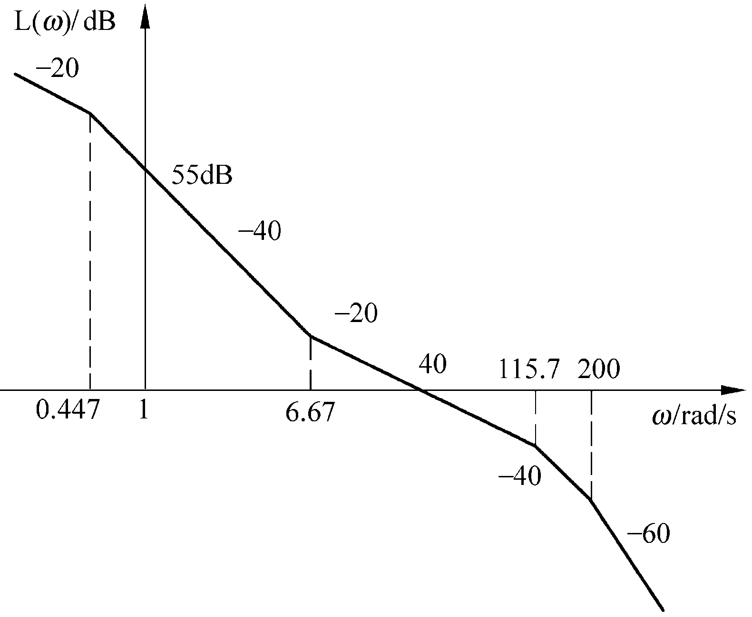
7.5 用频域法对系统进行设计与校正

Slide 78
7.5 用频域法对系统进行设计与校正
所谓校正，就是附加上校正装置，使校正后的频率特性成为希望频率特性，即
式中， — 校正装置传递函数； — 系统固有传递函数； — 希望开环传递函数。
则

Slide 79
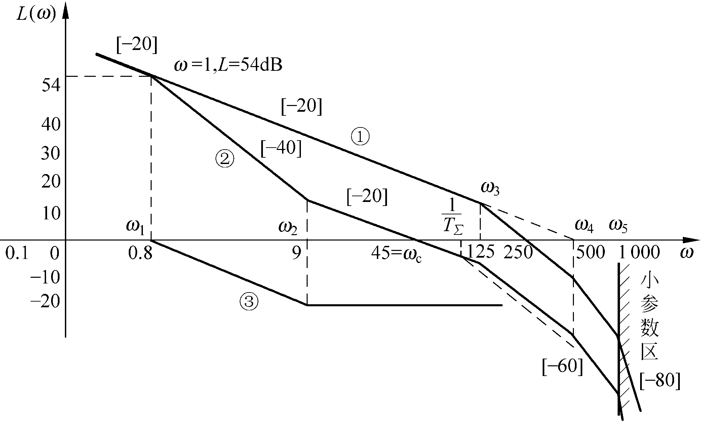
7.5 用频域法对系统进行设计与校正

Slide 80
7.6 机电反馈控制系统综合校正举例
7.6 机电反馈控制系统综合校正举例
例6
某单位反馈的随动系统其固有部分的传递函数为:
试设计系统校正参数，使系统达下列指标：
解: 首先确定希望对数频率特性 （1） 值可用经验公式初步确定

Slide 81
7.6 机电反馈控制系统综合校正举例
另外，看固有时间常数。
因 均大于 ，令

Slide 82
7.6 机电反馈控制系统综合校正举例
（2）确定中频宽 h 值
h 值的大小影响超调量， 影响快速性，根据 ，故可选 h = 10。
（3）确定 及 值
可选择在

Slide 83
7.6 机电反馈控制系统综合校正举例
（4）为了保证 ，选 ，也就是说加入滞后校正
既保证了稳定性、快速性，又保证了静态增益达到

Slide 84
7.6 机电反馈控制系统综合校正举例

Slide 85
7.6 机电反馈控制系统综合校正举例
系统的固有对数幅频特性如上图①所示，希望对数幅频特性如图②所示，两者之差即为校正装置对数幅频特性，如图中③所示。
校正后系统的开环传递函数为
综上所述，可选择滞后校正
这个校正很容易用滞后网络实现。

Slide 86
7.7 确定PID参数的其它方法
7.7 确定PID参数的其它方法
除了借助伯德图的系统频域综合设计方法，下面介绍着眼于使系统闭环极点落在希望的位置，依靠解析的方法确定PID参数,以及针对受控对象数学模型比较复杂，借助于实验的方法确定PID参数。
PID校正传递函数应为
这里有三个待定系数。

Slide 87
7.7 确定PID参数的其它方法
设系统固有开环传递函数为
系统的闭环特征方程为
或
通过对三个系数的不同赋值，可改变闭环系统全部或部分极点位置，从而改变系统动态性能。

Slide 88
极点配置方法
7.7 确定PID参数的其它方法
由于PID调节器只有三个任意赋值的系数，因此一般只能对固有传递函数是一阶和二阶的系统进行极点位置的任意配置。对于一阶系统，只需采用局部的PI或PD校正即可实现任意极点配置。
设一阶系统开环固有传递函数和校正环节传递函数分别为
和
则系统闭环传递函数为

Slide 89
7.7 确定PID参数的其它方法
为了使该系统校正后的阻尼比为 ，无阻尼自振角频率为 ，选择
即可。
对于二阶系统，一般应采用完整的PID校正才能实现任意极点配置。设二阶系统开环固有传递函数和校正环节传递函数分别为
和

Slide 90
7.7 确定PID参数的其它方法
则系统闭环传递函数为
假设得到的闭环传递函数三阶特征多项式可分解为
令对应项系数相等，有

Slide 91
7.7 确定PID参数的其它方法
对于固有传递函数是高于二阶的高阶系统，PID校正不可能作到全部闭环极点的任意配置。但可以控制部分极点，以达到系统预期的性能指标。 例如给定相位裕量，剪切频率ω_{c}和静态误差系数，确定参数
根据相位裕量的定义，有
则有

Slide 92
7.7 确定PID参数的其它方法
则
由式可独立地解出比例增益 ，而后一式包含两个未知参数 和 ，不是唯一解。通常由稳态误差要求，通过开环放大倍数，先确定积分增益 ，然后计算出微分增益 。同时通过数字仿真，反复试探，最后确定 、 和 三个参数。

Slide 93
7.7 确定PID参数的其它方法
例7
设单位反馈的受控对象的传递函数为
试设计PID控制器，实现系统剪切频率 ，相角裕量 ,单位加速度稳态误差为2.5。
解：

Slide 94
7.7 确定PID参数的其它方法
输入引起的系统误差象函数表达式为
或
由于单位加速度输入的稳态误差 ，利用上式，可得

Slide 95
试探法
7.7 确定PID参数的其它方法
采用试探法，首先仅选择比例校正，使系统闭环后满足稳定性指标。然后，在此基础上根据稳态误差要求加入适当参数的积分校正。积分校正的加入往往使系统稳定裕量和快速性下降，此时再加入适当参数的微分校正，保证系统的稳定性和快速性。以上过程通常需要循环试探几次，方能使系统闭环后达到理想的性能指标。

Slide 96
齐格勒－尼柯尔斯法
7.7 确定PID参数的其它方法
对于受控对象比较复杂、数学模型难以建立的情况，在系统的设计和调试过程中，可以考虑借助实验方法，采用齐格勒－尼柯尔斯法对PID调节器进行设计。用该方法，系统实现所谓“四分之一衰减”响应(”quarter-decay”)，即设计的调节器使系统闭环阶跃响应的相临后一个周期的超调衰减为前一个周期的25%左右。

Slide 97
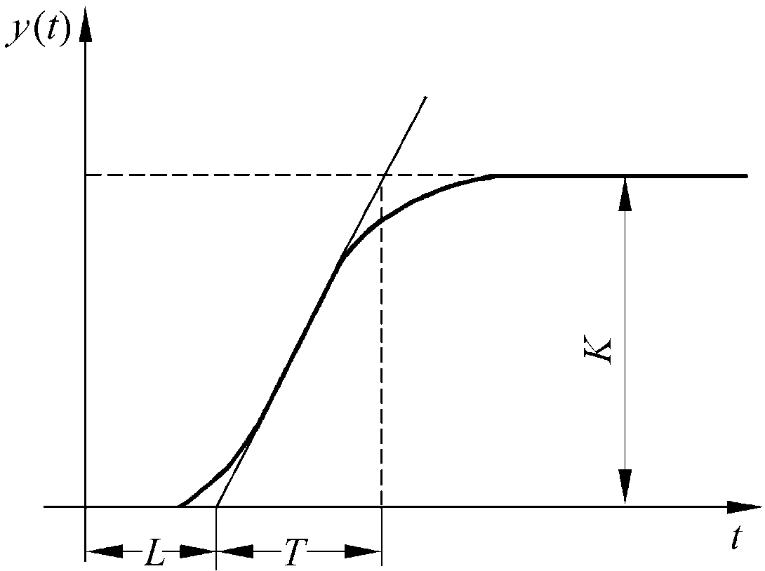
7.7 确定PID参数的其它方法
当开环受控对象阶跃响应没有超调，其响应曲线有如下图的S形状时，采用齐格勒－尼柯尔斯第一法设定PID参数。对单位阶跃响应曲线上斜率最大的拐点作切线，得参数L和T，则齐格勒－尼柯尔斯法参数设定如下：

Slide 98
7.7 确定PID参数的其它方法
(a) 比例控制器：
(b) 比例－积分控制器：
(c) 比例－积分－微分控制器：

Slide 99
7.7 确定PID参数的其它方法
对于低增益时稳定而高增益时不稳定会产生振荡发散的系统，采用齐格勒－尼柯尔斯第二法(即连续振荡法)设定参数。开始只加比例校正，系统先以低增益值工作，然后慢慢增加增益，直到闭环系统输出等幅度振荡为止。
这表明受控对象加该增益的比例控制已达稳定性极限，为临界稳定状态，此时测量并记录振荡周期T_{u}和比例增益值K_{u}。然后，齐格勒－尼柯尔斯法做参数设定如下：

Slide 100
7.7 确定PID参数的其它方法
(a) 比例控制器：
(b) 比例－积分控制器：
(c) 比例－积分－微分控制器：

Slide 101
7.7 确定PID参数的其它方法
对于那些在调试过程中不允许出现持续振荡的系统，则可以从低增益值开始慢慢增加，直到闭环衰减率达到希望值(通用的采用“四分之一衰减”响应)，此时记录下系统的增益K_{u}’和振荡周期T_{u}’，那么PID控制器参数设定值为：
即

Slide 102
7.7 确定PID参数的其它方法
由于采用齐格勒－尼柯尔斯第二法以连续振荡法作为前提，显然，应用该方法的系统开环起码是三阶或更高阶的系统。
值得注意的是，由于齐格勒－尼柯尔斯法采用所谓“四分之一衰减”响应，动态波动较大，故可在此基础上进行一定的修正。
另外，还有其它的一些设定法都可以提供简单地调整参数的手段，以达到较好的控制效果，可参考其它文献，根据实际情况进行选择。

Slide 103
作业（270~274)
7-1, 7-2, 7-10

Slide 104
Thank You!

Slide 105
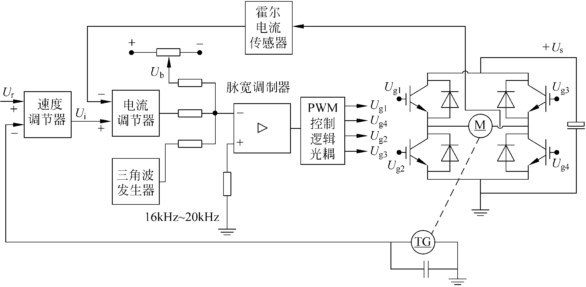
速度调节系统
7.7 确定PID参数的其它方法

Slide 106
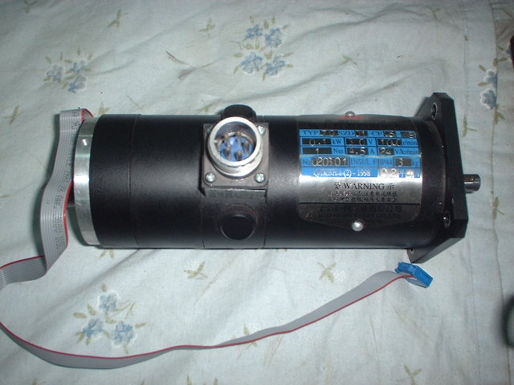
伺服电动机－测速机－光电编码器组合件
7.7 确定PID参数的其它方法

Slide 107
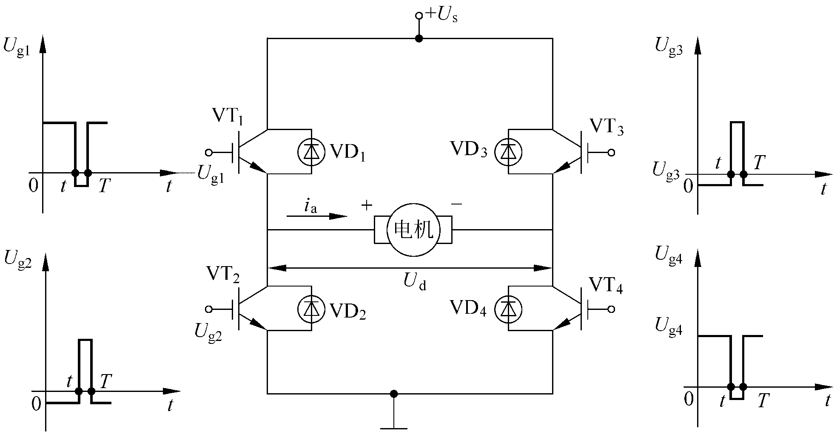
H桥型PWM功率放大器原理图
7.7 确定PID参数的其它方法

Slide 108
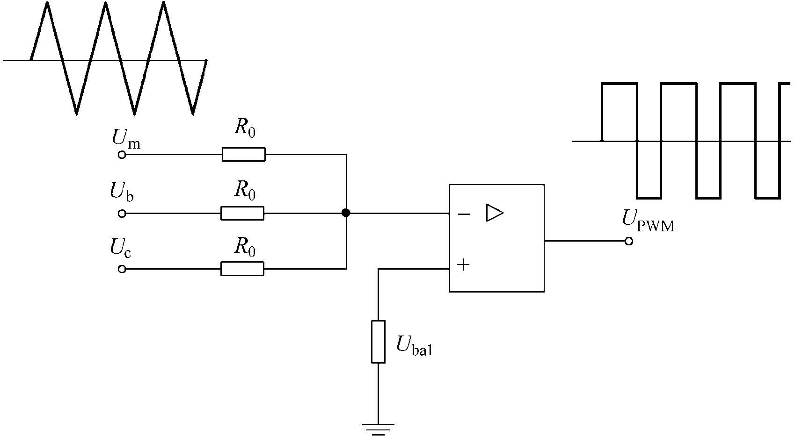
脉宽调制器
7.7 确定PID参数的其它方法
U_{m}：载波信号，高频
U_{b}：调制信号，直流
U_{c}：偏置信号，直流

Slide 109
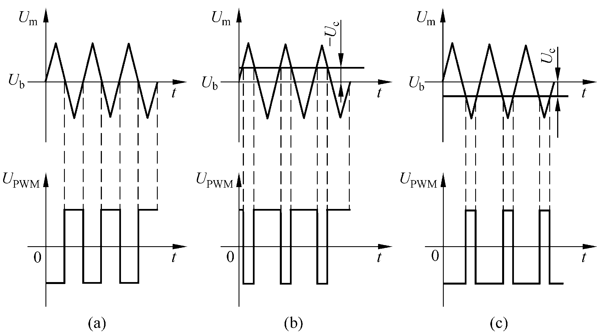
脉宽调制器输入、输出波形图
7.7 确定PID参数的其它方法

Slide 110
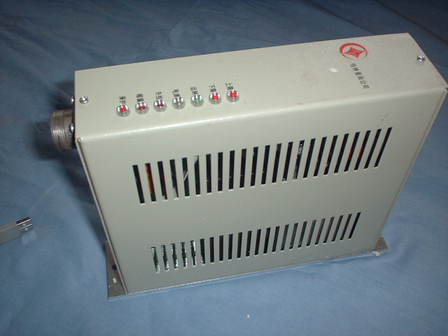
跨导功率放大器外形图
7.7 确定PID参数的其它方法

Slide 111
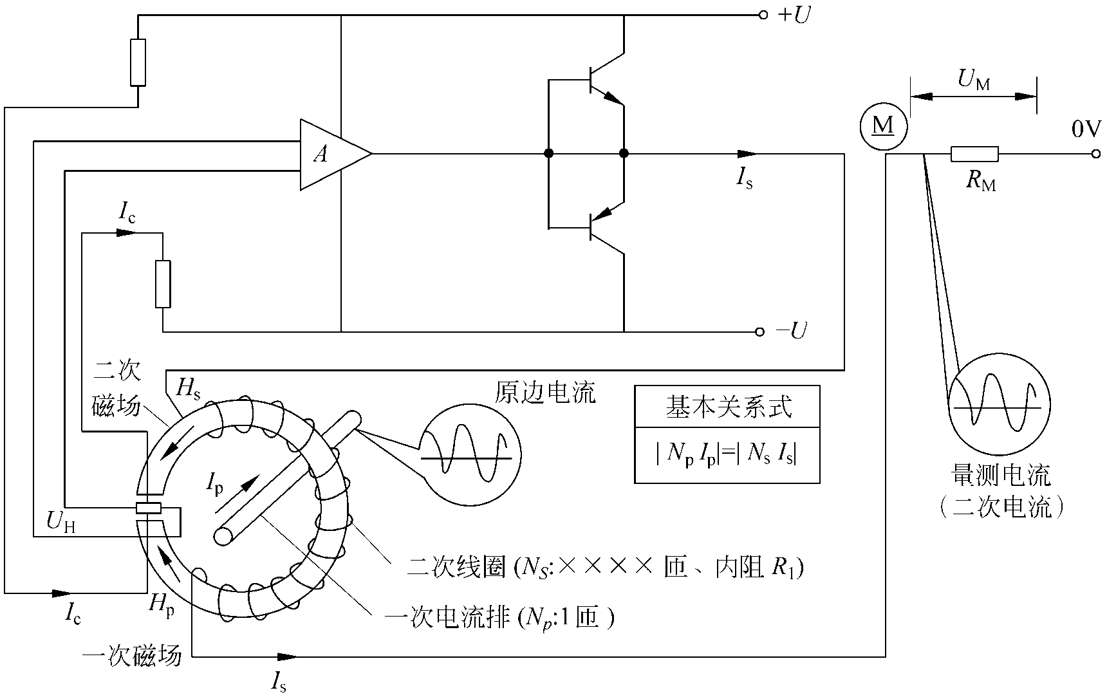
霍尔电流传感器原理图
7.7 确定PID参数的其它方法

Slide 112
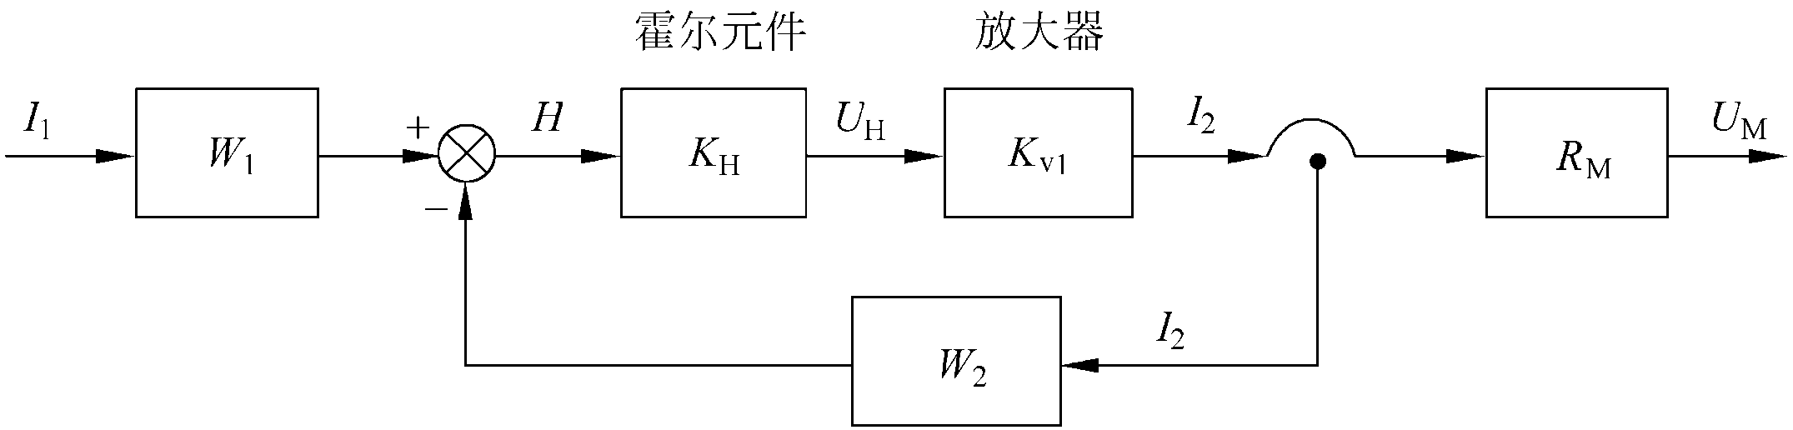
霍尔电流传感器原理方框图
7.7 确定PID参数的其它方法

Slide 113
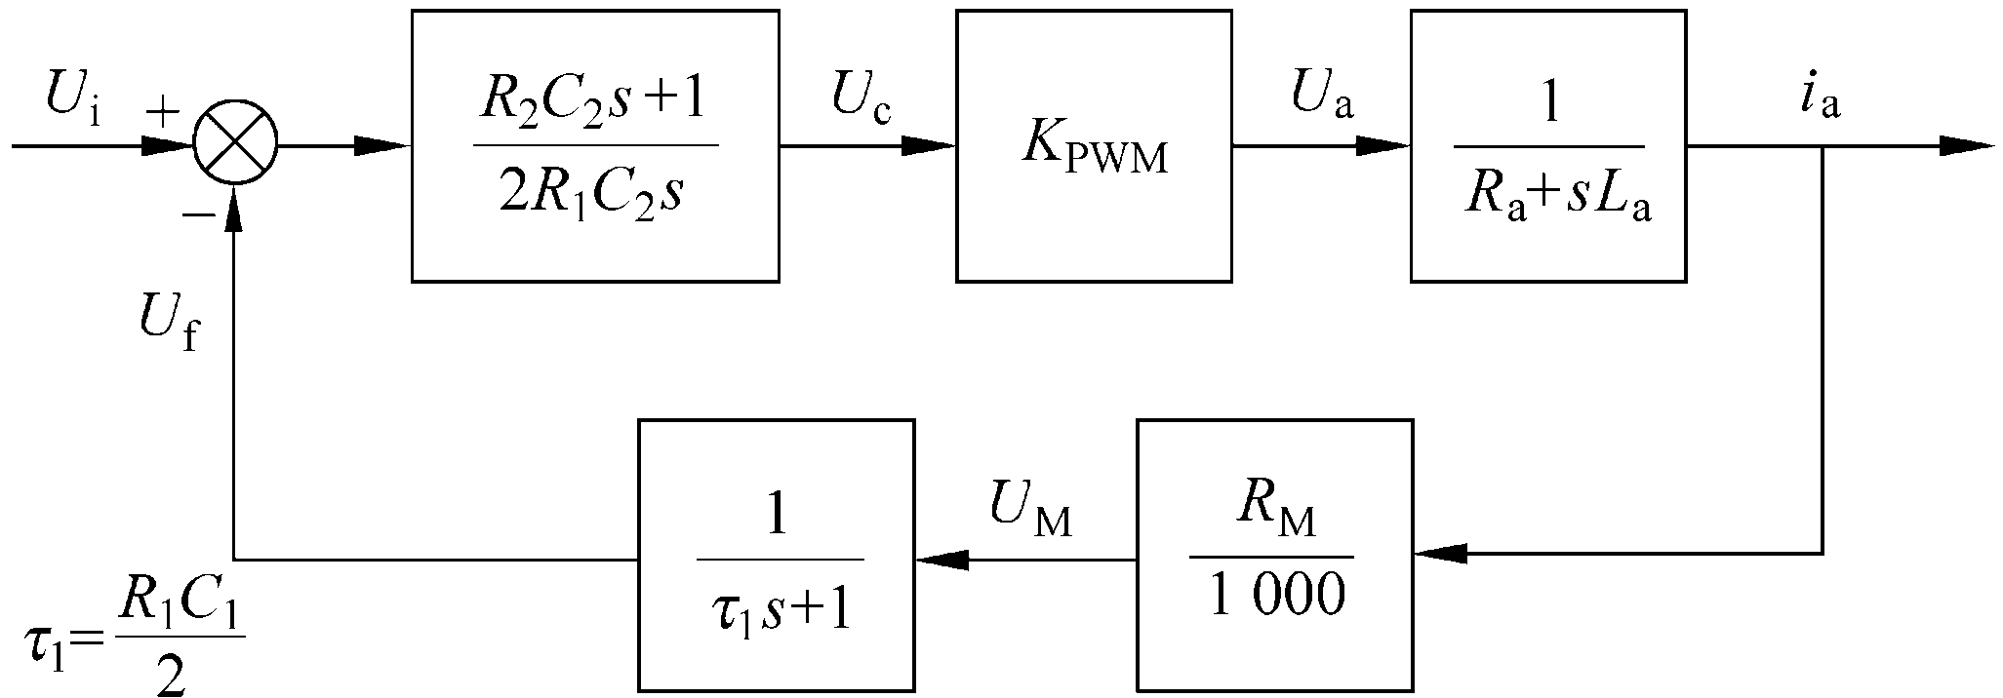
电流环方块图
7.7 确定PID参数的其它方法

Slide 114
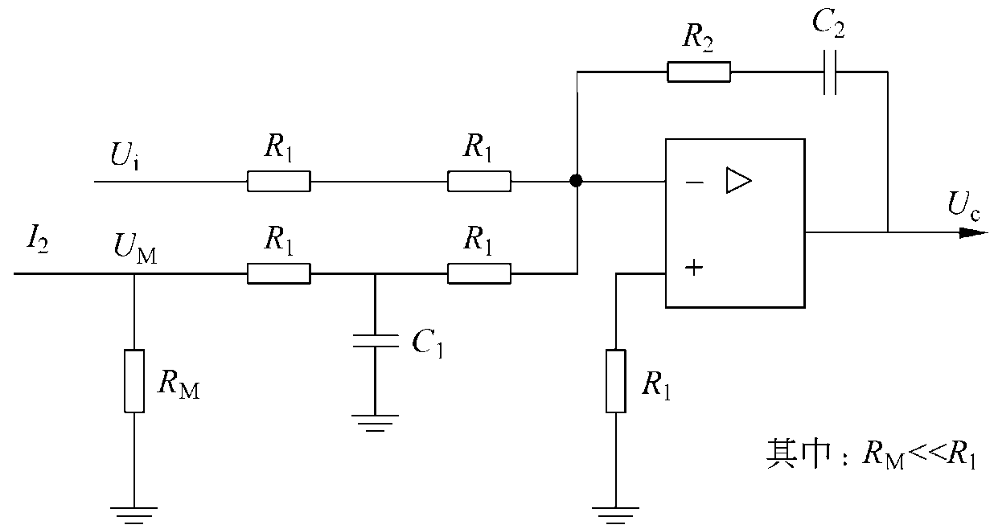
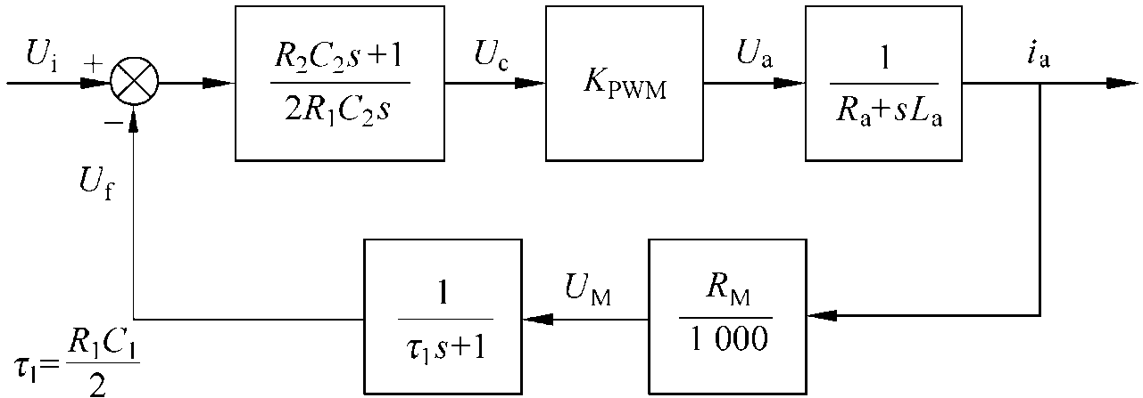
电流调节器电路原理图
7.7 确定PID参数的其它方法

Slide 115
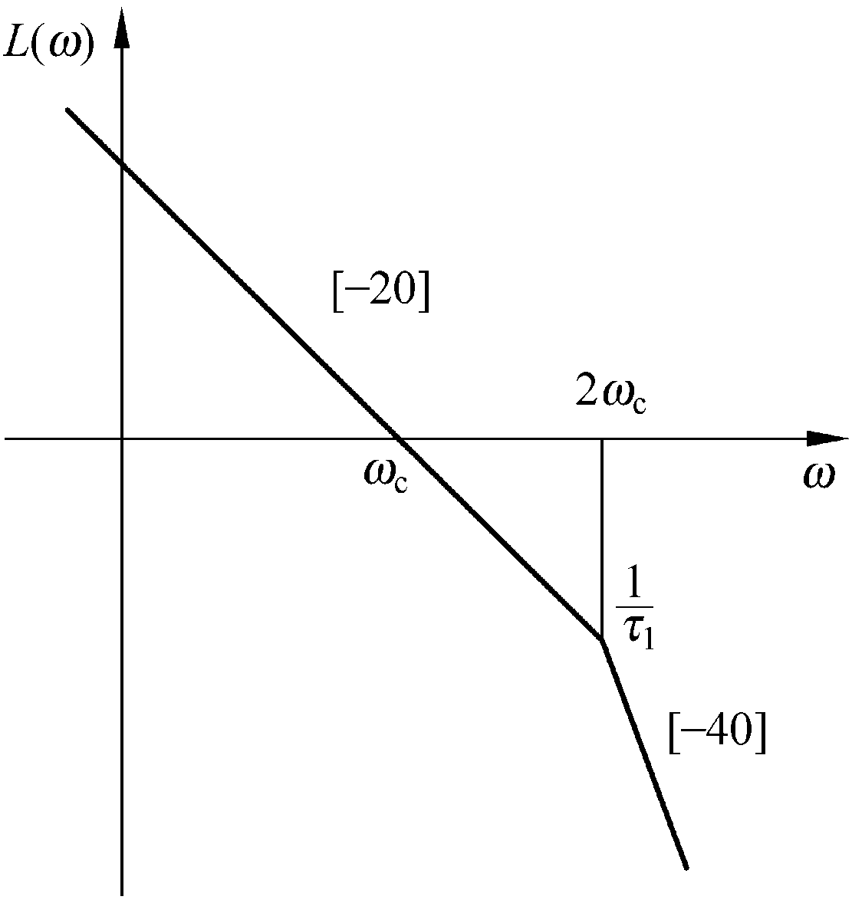
电流环的期望频率特性
7.7 确定PID参数的其它方法
Notes:
两坐标轴垂直。

Slide 116
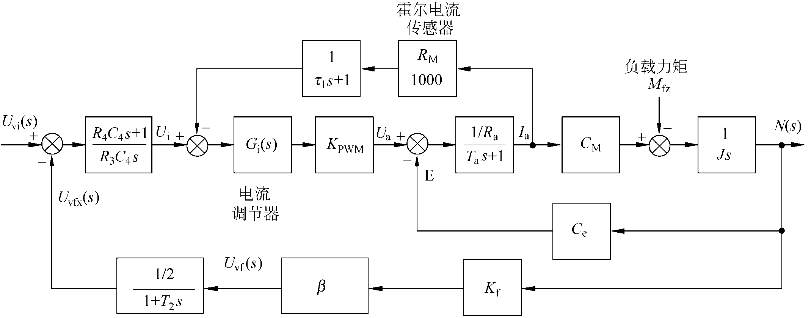
双环调速系统方框图
7.7 确定PID参数的其它方法

Slide 117


速度调节器电路图
7.7 确定PID参数的其它方法
主导极点
当

Slide 118

双环调速系统简化方框图
7.7 确定PID参数的其它方法

Slide 119

调速系统固有的和期望的Bode图
7.7 确定PID参数的其它方法

Slide 120

电压－位置随动系统原理图
7.7 确定PID参数的其它方法

Slide 121

电压－位置随动系统结构
7.7 确定PID参数的其它方法

Slide 122

位置环调节器
7.7 确定PID参数的其它方法

Slide 123

位置环的固有的和期望的Bode图
7.7 确定PID参数的其它方法

Slide 124
7.7 确定PID参数的其它方法
MATLAB在系统综合校正中的应用
例:某单位反馈系统校正前开环传递函数为
校正后开环传递函数为
利用MATLAB求校正前后相位裕度，校正前后系统稳定否？
编写以下程序：
num=[100];
den=conv([0.04 1 0],[0.01 1]);
sys=tf(num,den);
[gm,pm,wcg,wcp]=margin(sys)
margin(sys)
grid

Slide 125
7.7 确定PID参数的其它方法

Slide 126
7.7 确定PID参数的其它方法
g_{m} =1.2500 校正前系统幅值裕量为1.25，对应分贝值1.94dB
p_{m} =5.2057 校正前系统相位裕量为5.21°
w_{cg} =50.0000 校正前系统幅值裕量处频率值为50rad/s
w_{cp} =4.63 校正前系统相位裕量处频率值为4.63rad/s
由此可见校正前系统接近临界稳定，稳定储备很差。

Slide 127
7.7 确定PID参数的其它方法
校正后系统编写如下程序：
num=[50 100];
den1=conv([5 1 0],[0.04 1]);
den=conv(den1,[0.01 1]);
sys=tf(num,den);
[gm,pm,wcg,wcp]=margin(sys)
margin(sys)
grid

Slide 128
7.7 确定PID参数的其它方法

Slide 129
7.7 确定PID参数的其它方法
gm =
11.3734 校正后系统幅值裕量为11.4，对应分贝值21.1dB
pm =
53.0740 校正后系统相位裕量为53.1°
wcg =
47.6973 校正后系统幅值裕量处频率值为47.7rad/s
wcp =
9.5 校正后系统相位裕量处频率值为9.5rad/s
故校正后系统稳定，且稳定裕度有较大提高。

Slide 130
7.7 确定PID参数的其它方法
例 利用MATLAB中的Simulink比较本教材7.6节调速系统校正前后的时域指标，系统模型如下图所示，其中 为校正网络。
在Simulink中建立系统的方块图，这里要注意的是由于运算放大器和电机都存在饱和环节，在仿真时也应该加入两个饱和环节，如下图所示。将运放后的饱和模块设为±11V，电机的饱和模块设为±120rad/s。

Slide 131

7.7 确定PID参数的其它方法

Slide 132

7.7 确定PID参数的其它方法
校正前设比例调节器增益K_{p}=1，这时观察电动机转速的时域响应曲线如图所示。

Slide 133

7.7 确定PID参数的其它方法
校正后设比例调节器增益K_{p}=4，同样观察电动机转速的时域响应曲线如图所示。

Slide 134
作业（270~274)
7-1, 7-2, 7-10

Slide 135
Thank You!

Slide 136


附录B 高阶最优模型最佳频比的证明
附录 B 高阶最优模型最佳频比的证明

